Slide 1
《建筑与市政施工现场安全卫生与职业健康通用规范》
GB 55034-2022规范解析
主讲人：邓文梓

Slide 2
01
规范出台背景
02
相关脚手架规范废止强制性条文一览
03
规范主要内容及条文详解
04
规范出台后的启示

Slide 3
规范出台背景
01

Slide 4
技术法规体系建设需要
为适应国际技术法规与技术标准通行规则，2016年以来，住房和城乡建设部陆续印发《深化工程建设标准化工作改革的意见》等文件，提出政府制定强制性标准、社会团体制定自愿采用性标准的长远目标，明确了逐步用全文强制性工程建设规范取代现行标准中分散的强制性条文的改革任务，逐步形成由法律、行政法规、部门规章中的技术性规定与全文强制性工程建设规范构成的“技术法规”体系。
关于规范种类。强制性工程建设规范体系覆盖工程建设领域各类建设工程项目，分为工程项目类规范（简称项目规范）和通用技术类规范（简称通用规范）两种类型。项目规范以工程建设项目整体为对象，以项目的规模、布局、功能、性能和关键技术措施等五大要素为主要内容。通用规范以实现工程建设项目功能性能要求的各专业通用技术为对象，以勘察、设计、施工、维修、养护等通用技术要求为主要内容。在全文强制性工程建设规范体系中，项目规范为主干，通用规范是对各类项目共性的、通用的专业性关键技术措施的规定。

Slide 5
技术法规体系建设需要
强制性工程建设规范具有强制约束力，工程建设项目的勘察、设计、施工、验收、维修、养护、拆除等建设活动全过程中必须严格执行。与强制性工程建设规范配套的推荐性工程建设标准是经过实践检验的、保障达到强制性规范要求的成熟技术措施，一般情况下也应当执行。在满足强制性工程建设规范规定的项目功能、性能要求和关键技术措施的前提下，可合理选用相关团体标准、企业标准，使项目功能、性能更加优化或达到更高水平。推荐性工程建设标准、团体标准、企业标准要与强制性工程建设规范协调配套，各项技术要求不得低于强制性工程建设规范的相关技术水平。
强制性工程建设规范实施后，现行相关工程建设国家标准、行业标准中的强制性条文同时废止。现行工程建设地方标准中的强制性条文应及时修订，且不得低于强制性工程建设规范的规定。现行工程建设标准（包括强制性标准和推荐性标准）中有关规定与强制性工程建设规范的规定不一致的，以强制性工程建设规范的规定为准。

Slide 6
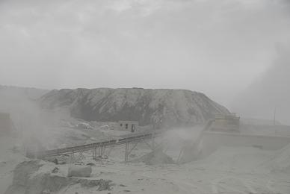
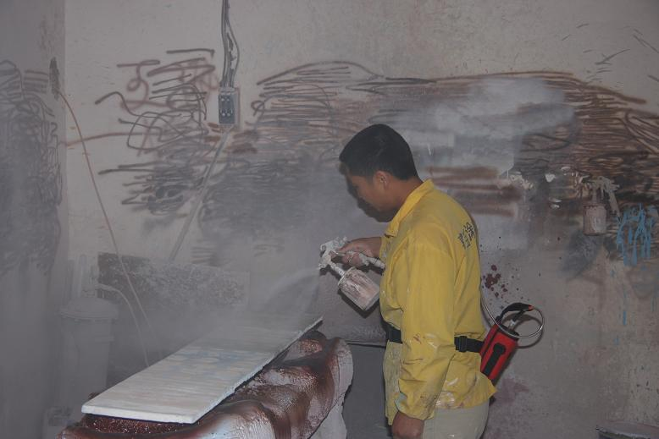
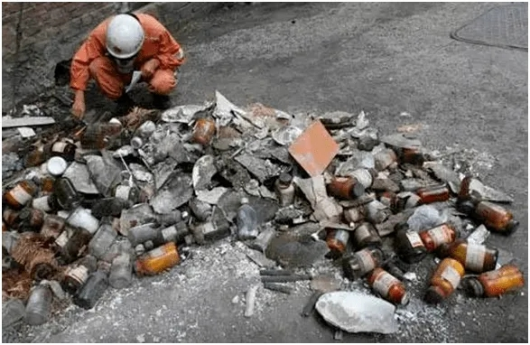
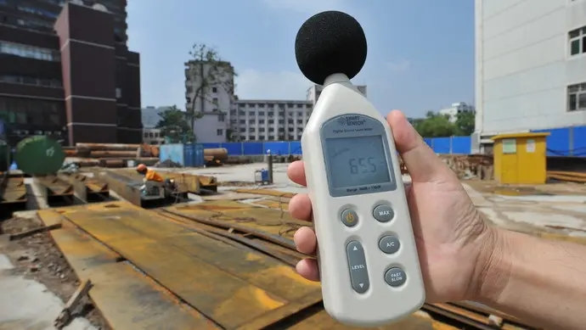
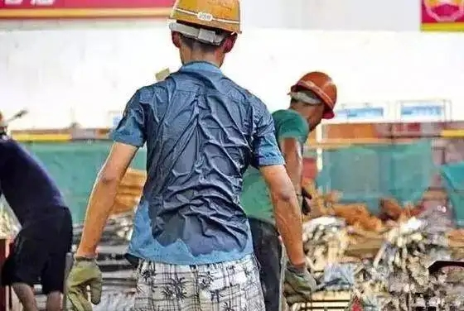
关于职业健康
2.50亿起事故/年
  死亡335，000人/年
全球职业健康现状
1.60亿职业病病人
  损失1.5-4%全球生产值
生产粉尘
主要集中在发展中国家
有毒气体
化学品腐蚀
噪音污染
高温中暑

Slide 7
安全发展新需要
目前我国职业健康安全新的特征
经济损失
近几年，中国每年因工伤事故和职业病给国家带来的经济损失达2000亿元以上。
社会监督
社会监督的力度加大、监督手段增多、媒体开放度加大、通讯工具发达、公民维权意识增强。
新观念
新观念不断产生：创建和谐社会、提倡以人为本、追求可持续发展等。
管理方法
安全管理方法不断创新：重大危险源管理、重大事故隐患、双重预防机制、危险源风险辨识与评价、危险化学品专项管理、安全体系认证、安全质量标准化等。

Slide 8

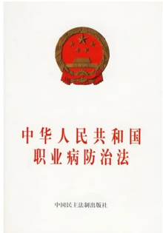
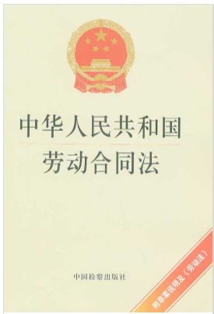
依法履行安全管理的重要依据
《劳动合同法》第五十一条 企业职工一方与用人单位通过平等协商，可以就劳动报酬、工作时间、休息休假、劳动安全卫生、保险福利等事项订立集体合同。集体合同草案应当提交职工代表大会或者全体职工讨论通过。
职业安全卫生(Occupational Safety&Health)(国内也称“劳动安全卫生”、“劳动保护”)是安全科学研究的主要领域之一，通常是指影响作业场所内员工、临时工、合同工、外来人员和其他人员安全与健康的条件和因素。
《职业病防治法》第四条 劳动者依法享有职业卫生保护的权利。用人单位应当为劳动者创造符合国家职业卫生标准和卫生要求的工作环境和条件，并采取措施保障劳动者获得职业卫生保护。工会组织依法对职业病防治工作进行监督，维护劳动者的合法权益。用人单位制定或者修改有关职业病防治的规章制度，应当听取工会组织的意见。
《安全生产法》第五十二条 生产经营单位与从业人员订立的劳动合同，应当
载明有关保障从业人员劳动安全、防止职业危害的事项，以及依法为从业人员办理工伤保险的事项。

Slide 9
目录
3.1 一般规定
3.2 高处坠落
3.3 物体打击
3.4 起重伤害
3.5 坍塌
3.6 机械伤害
3.7 冒顶片帮
3.8 车辆伤害
3.9 中毒与窒息
3.10 触电
3.11 爆炸
3.12 爆破作业
3.13 透水
3.14 淹溺
3.15 烫伤
1.总 则
2基本规定
3.安全管理
规范核心内容
4.环境管理
职业危害类型
5.卫生管理
6.职业健康

Slide 10
相关规范废止强制性条文一览
02

Slide 11
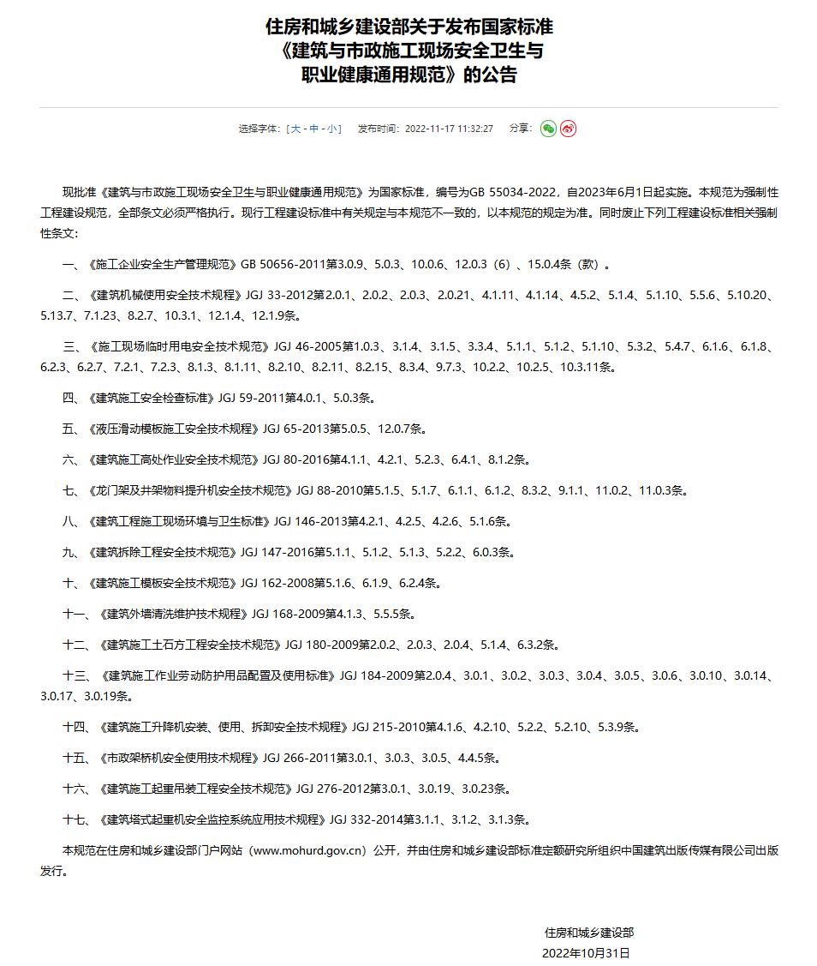
住建部公告

Slide 12
规范编号 | 废止强条条文 | 通用规范中是否有相关要求
《施工企业安全生产管理规范》 GB 50656-2011 | 3.0.9 建筑施工企业严禁使用国家明令淘汰的安全技术、工艺、设备、设施和材料。
 | 5.0.3 建筑施工企业安全生产责任体系应符合下列要求： 1 建筑施工企业应设立由企业主要负责人及各部门负责人组成的安全生产决 策机构，负责领导企业安全管理工作，组织制定企业安全生产中长期管理目标， 审议、决策重大安全事项。 2 各管理层主要负责人中应明确安全生产的第一责任人，对本管理层的安全 生产工作全面负责。 3 各管理层主要负责人应明确并组织落实本管理层各职能部门和岗位的安全 生产职责，实现本管理层的安全管理目标。 4 各管理层的职能部门及岗位负责落实职能范围内与安全生产相关的职责， 实现相关安全管理目标。 5 各管理层专职安全生产管理机构承担的安全职责应包括以下内容： 1）宣传和贯彻国家安全生产法律法规和标准规范； 2）编制并适时更新安全生产管理制度并监督实施； 3）组织或参与企业生产安全相关活动； 4）协调配备工程项目专职安全生产管理人员； 5）制订企业安全生产考核计划，查处安全生产问题，建立管理档案；
废止强制性条文一览

Slide 13
规范编号 | 废止强条条文 | 通用规范中是否有相关要求
《施工企业安全生产管理规范》 GB 50656-2011 | 10.0.6 建筑施工企业应明确安全技术交底分级的原则、内容、方法及确认手续。
 | 12.0.3（6） 施工作业班组应在作业过程中实施安全生产要求。
 | 15.0.4 建筑施工企业应根据安全检查的类型，确定检查内容和具体标准，编制相应的安全检查评分表，配备必要的检查、测试器具。
废止强制性条文一览

Slide 14
规范编号 | 废止强条条文 | 通用规范中是否有相关要求
《建筑机械使用安全技术规程》 JGJ 33-2012 | 2.0.1 特种设备操作人员应经过专业培训、考核合格取得建设行政主管部门颁发的操作证，并应经过安全技术交底后持证上岗。
 | 2.0.2 机械必须按出厂使用说明书规定的技术性能、承载能力和使用条件，正确操作，合理使用，严禁超载、超速作业或任意扩大使用范围。 | 3.6.1
 | 2.0.3 机械上的各种安全防护和保险装置及各种安全信息装置必须齐全有效。 | 3.6.3
 | 2.0.21 清洁、保养、维修机械或电气装置前，必须先切断电源，等机械停稳后再进行操作。严禁带电或采用预约停送电时间的方式进行检修。 | 3.6.4
 | 4.1.11建筑起重机械的变幅限位器、力矩限制器、起重量限制器、防坠安全器、钢丝绳防脱装置、防脱钩装置以及各种行程限位开关等安全保护装置，必须齐全有效，严禁随意调整或拆除。严禁利用限制器和限位装置代替操纵机构。
废止强制性条文一览

Slide 15
规范编号 | 废止强条条文 | 通用规范中是否有相关要求
《建筑机械使用安全技术规程》 JGJ 33-2012 | 4.1.14 在风速达到9.0m/s 及以上或大雨、大雪、大雾等恶劣天气时，严禁进行建筑起重机械的安装拆卸作业。 | 3.4.7
 | 4.5.2 桅杆式起重机专项方案必须按规定程序审批，并应经专家论证后实施。施工单位必须指定安全技术人员对桅杆式起重机的安装、使用和拆卸进行现场监督和监测。
 | 5.1.4 作业前，必须查明施工场地内明、暗铺设的各类管线等设施，并应采用明显记号标识。严禁在离地下管线、承压管道1m 距离以内进行大型机械作业。
 | 5.1.10 机械回转作业时，配合人员必须在机械回转半径以外工作。当需在回转半径以内工作时，必须将机械停止回转并制动。 | 3.4.1
 | 5.5.6 作业中，严禁人员上下机械，传递物件，以及在铲斗内、拖把或机架上坐立。
废止强制性条文一览

Slide 16
规范编号 | 废止强条条文 | 通用规范中是否有相关要求
《建筑机械使用安全技术规程》 JGJ 33-2012 | 5.10.20 装载机转向架未锁闭时，严禁站在前后车架之间进行检修保养。 | 3.6.4
 | 5.13.7 夯锤下落后，在吊钩尚未降至夯锤吊环附近前，操作人员严禁提前下坑挂钩。从坑中提锤时，严禁挂钩人员站在锤上随锤提升。
 | 7.1.23 桩孔成型后，当暂不浇注混凝土时，孔口必须及时封盖。
 | 8.2.7 料斗提升时，人员严禁在料斗下停留或通过;当需在料斗下方进行清理或检修时，应将料斗提升至上止点，并必须用保险销锁牢或用保险链挂牢。
 | 10.3.1 木工圆锯机上的旋转锯片必须设置防护罩。
 | 12.1.4 焊割现场及高空焊割作业下方，严禁堆放油类、木材、氧气瓶、乙炔瓶、保温材料等易燃、易爆物品。
 | 12.1.9 对承压状态的压力容器和装有剧毒、易燃、易爆物品的容器，严禁进行焊接或切割作业。
废止强制性条文一览

Slide 17
规范编号 | 废止强条条文 | 通用规范中是否有相关要求
《施工现场临时用电安全技术规范》JGJ 46-2005 | 1.0.3 建筑施工现场临时用电工程专用的电源中性点直接接地的220/380V三相四线制低压电力系统，必须符合下列规定: 1 采用三级配电系统； 2 采用 TN-S接零保护系统； 3 采用二级漏电保护系统。
 | 3.1.4 临时用电组织设计及变更时，必须履行“编制、审核、批准”程序，由电气工程技术人员组织编制，经相关部门审核及具有法人资格企业的技术负责人批准后实施。变更用电组织设计时应补充有关图纸资料。
 | 3.1.5 临时用电工程必须经编制、审核、批准部门和使用单位共同验收，合格后方可投入使用。
 | 3.3.4 临时用电工程定期检查应按分部、分项工程进行，对安全隐患必须及时处理，并应履行复查验收手续。
废止强制性条文一览

Slide 18
规范编号 | 废止强条条文 | 通用规范中是否有相关要求
《施工现场临时用电安全技术规范》JGJ 46-2005 | 5.1.1 在施工现场专用变压器的供电的 TN-S 接零保护系统中电气设备的金属外壳必须与保护零线连接。保护零线应由工作接地线、配电室(总配电箱)电源侧零线或总漏电保护器电源侧警线处引出。
 | 5.1.2 当施工现场与外电线路共用同一供电系统时，电气设备的接地、接零保护应与原系统保持一致。不得一部分设备做保护接零，另一部分设备做保护接地。 采用 TN 系统做保护接零时，工作零线(N线)必须通过总漏电保护器，保护零线(PE线)必须由电源进线零线重复接地处或总漏电保护器电源侧零线处，引出形成局部 TN-S接零保护系统。
 | 5.1.10 PE线上严禁装设开关或熔断器，严禁通过工作电流，且严禁断线。
 | 5.3.2 TN系统中的保护零线除必须在配电室或总配电箱处做重复接地外，还必须在配电系统的中间处和末端处做重复接地。 在 TN 系统中，保护零线每一处重复接地装置的接地电阻值不应大于 10Ω。在工作接地电阻值允许达到10Ω的电力系统中，所有重复接地的等效电阻值不应大于 10Ω。
废止强制性条文一览

Slide 19
规范编号 | 废止强条条文 | 通用规范中是否有相关要求
《施工现场临时用电安全技术规范》JGJ 46-2005 | 5.4.7 做防雷接地机械上的电气设备，所连接的 PE 线必须同时做重复接地，同一台机械电气设备的重复接地和机械的防雷接地可共用同一接地体，但接地电阻应符合重复接地电阻值的要求。
 | 6.1.6 配电柜应装设电源隔离开关及短路、过载、漏电保护电器。电源隔离开关分断时应有明显可见分断点。
 | 6.1.8 配电柜或配电线路停电维修时，应挂接地线，并应悬挂“禁止合闸、有人工作”停电标志牌。停送电必须由专人负责。
 | 6.2.3 发电机组电源必须与外电线路电源连锁，严禁并列运行。
 | 6.2.7 发电机组并列运行时，必须装设同期装置，并在机组同步运行后再向负载供电。
 | 7.2.3 电缆线路应采用埋地或架空敷设，严禁沿地面明设，并应避免机械损伤和介质腐蚀。埋地电缆路径应设方位标志。
废止强制性条文一览

Slide 20
规范编号 | 废止强条条文 | 通用规范中是否有相关要求
《施工现场临时用电安全技术规范》JGJ 46-2005 | 7.2.1 电缆中必须包含全部工作芯线和用作保护零线或保护线的芯线。需要三相四线制配电的电缆线路必须采用五芯电缆。 五芯电缆必须包含淡蓝、绿/黄二种颜色绝缘芯线。淡蓝色芯线必须用作N线;绿/黄双色芯线必须用作 PE 线，严禁混用。
 | 8.1.3 每台用电设备必须有各自专用的开关箱，严禁用同一个开关箱直接控制2台及2台以上用电设备(含插座)。
 | 8.1.11 配电箱的电器安装板上必须分设N线端子板和 PE 线端子板。N线端子板必须与金属电器安装板绝缘;PE 线端子板必须与金属电器安装板做电气连接。 进出线中的N线必须通过N线端子板连接;PE 线必须通过 PE 线端子板连接。
 | 8.2.10 开关箱中漏电保护器的额定漏电动作电流不应大于30mA，额定漏电动作时间不应大于 0.1so 使用于潮湿或有腐蚀介质场所的漏电保护器应采用防溅型产品，其额定漏电动作电流不应大于15mA，额定漏电动作时间不应大于 0.1s。
 | 8.2.11 总配电箱中漏电保护器的额定漏电动作电流应大于30mA，额定漏电动作时间应大于0.1s，但其额定漏电动作电流与额定漏电动作时间的乘积不应大于 30mA·S。
废止强制性条文一览

Slide 21
规范编号 | 废止强条条文 | 通用规范中是否有相关要求
《施工现场临时用电安全技术规范》JGJ 46-2005 | 8.2.15 配电箱、开关箱的电源进线端严禁采用插头和插座做活动连接。
 | 8.3.4 对配电箱、开关箱进行定期维修、检查时，必须将其前一级相应的电源隔离开关分闸断电，并悬挂“禁止合闸、有人工作”停电标志牌，严禁带电作业。
 | 9.7.3 对混凝土搅拌机、钢筋加工机械、木工机械、盾构机械等设备进行清理、检查、维修时，必须首先将其开关箱分闸断电，呈现可见电源分断点，并关门上锁。
 | 10.2.2 下列特殊场所应使用安全特低电压照明器: 1 隧道、人防工程、高温、有导电灰尘、比较潮湿或灯具离地面高度低于 2.5m 等场所的照明，电源电压不应大于36V； 2 潮湿和易触及带电体场所的照明，电源电压不得大于24V； 3 特别潮湿场所、导电良好的地面、锅炉或金属容器内的照明，电源电压不得大于 12V。
 | 10.2.5 照明变压器必须使用双绕组型安全隔离变压器，严禁使用自耦变压器。
 | 10.3.11 对夜间影响飞机或车辆通行的在建工程及机械设备。必须设置醒目的红色信号灯，其电源应设在施工现场总电源开关的前侧，并应设置外电线路停止供电时的应急自备电源。
废止强制性条文一览

Slide 22
规范编号 | 废止强条条文 | 通用规范中是否有相关要求
《建筑施工安全检查标准》JGJ 59-2011 | 4.0.1 建筑施工安全检查评定中，保证项目应全数检查。
 | 5.0.3 当建筑施工安全检查评定的等级为不合格时，必须限期整改达到合格。
废止强制性条文一览

Slide 23
规范编号 | 废止强条条文 | 通用规范中是否有相关要求
《液压滑动模板施工安全技术规程》JGJ 65-2013 | 5.0.5 液压系统千斤顶和支承杆应符合下列规定: 1 千斤顶的工作荷载不应大于额定荷载; 2 支承杆应满足强度和稳定性要求; 3 千斤顶应具有防滑移自锁装置。
 | 12.0.7 滑模装置分段安装或拆除时，各分段必须采取固定措施;滑模装置中的支承杆安装或拆除过程必须采取防坠措施。
废止强制性条文一览

Slide 24
规范编号 | 废止强条条文 | 通用规范中是否有相关要求
《建筑施工高处作业安全技术规范》JGJ 80-2016 | 4.1.1 坠落高度基准面 2m 及以上进行临边作业时，应在临空一侧设置防护栏杆，并应采用密目式安全立网或工具式栏板封闭。
 | 4.2.1 在洞口作业时，应采取防坠落措施，并应符合下列规定： 1 当垂直洞口短边边长小于 500 ㎜时，应采取封堵措施；当垂直洞口短边边长大于或等于 500 ㎜时，应在临空一侧设置高度不小于 1.2m 的防护栏杆，并应采用密目式安全立网或工具式栏板封闭，设置挡脚板； 2 当非垂直洞口短边尺寸为 25mm～500 ㎜时，应采用承载力满足使用要求的盖板覆盖，盖板四周搁置应均衡，且应防止盖板移位； 3 当非垂直洞口短边边长为 500 ㎜～1500 ㎜时，应采用专项设计盖板覆盖，并应采取固定措施； 4 当非垂直洞口短边长大于或等于 1500mm 时，应在洞口作业侧设置高度不小于 1.2m 的防护栏杆，并应采用密目式安全立网或工具式栏板封闭；洞口应采用安全平网封闭。
 | 5.2.3 严禁在未固定、无防护的构件及安装中的管道上作业或通行。
废止强制性条文一览

Slide 25
规范编号 | 废止强条条文 | 通用规范中是否有相关要求
《建筑施工高处作业安全技术规范》JGJ 80-2016 | 6.4.1 悬挑式操作平台的设置应符合下列规定： 1 悬挑式操作平台的搁置点、拉结点、支撑点应设置在主体结构上，且应可靠连接； 2 未经专项设计的临时设施上，不得设置悬挑式操作平台； 3 悬挑式操作平台的结构应稳定可靠，且其承载力应符合使用要求。
 | 8.1.2 当需采用平网进行防护时，严禁使用密目式安全立网代替平网使用。
废止强制性条文一览

Slide 26
规范编号 | 废止强条条文 | 通用规范中是否有相关要求
《龙门架及井架物料提升机安全技术规范》JGJ 88-2010 | 5.1.5 钢丝绳在卷筒上应整齐排列，端部应与卷筒压紧装置连接牢固。当吊笼处于最低位置时，卷筒上的钢丝绳不应少于3 圈。
 | 5.1.7 物料提升机严禁使用摩擦型卷扬机。 | 3.4.4
 | 6.1.1 当荷载达到额定起重量的 90%时，起重量限制器应发出警示信号;当荷载达到额定起重量的110%时，起重量限制器应切断上升主电路电源。
 | 6.1.2 当吊笼提升钢丝绳断绳时，防坠安全器应制停带有额定起重量的吊笼，且不应造成结构损坏。自升平台应采用渐进式防坠安全器。
 | 8.3.2 当物料提升机安装高度大于或等于30m 时，不得使用缆风绳。
 | 9.1.1 安装、拆除物料提升机的单位应具备下列条件: 1 安装、拆除单位应具有起重机械安拆资质及安全生产许可证; 2 安装、拆除作业人员必须经专门培训，取得特种作业资格证。
 | 11.0.2 物料提升机必须由取得特种作业操作证的人员操作。
 | 11.0.3 物料提升机严禁载人。
废止强制性条文一览

Slide 27
规范编号 | 废止强条条文 | 通用规范中是否有相关要求
《建筑工程施工现场环境与卫生标准》JGJ 146-2013 | 4.2.1 本条为强制性条文。施工现场的主要道路是指机动车行驶的道路。硬化处理指采取铺设混凝土、碎石等方法，并根据气候条件定期洒水，防止扬尘污染。
 | 4.2.5 本条为强制性条文。使用容器运输或搭设专用封闭式垃圾道清运垃圾可有效避免高空坠物及扬尘污染。高空坠物和凌空抛掷极易造成人身伤害。
 | 4.2.6 本条为强制性条文。施工现场焚烧废弃物容易引发火灾，燃烧过程中会产生有毒有害气体造成环境污染。
 | 5.1.6 本条为强制性条文。宿舍条件对居住人员身心健康有重大影响。可开启式外窗是指可以打开通风采光的外窗，并作为应急逃生通道。床铺超过2层，人员上下存在安全隐患，个人空间受限。通铺不能保证私人空间，容易造成传染病，且不利于应急逃生。
废止强制性条文一览

Slide 28
规范编号 | 废止强条条文 | 通用规范中是否有相关要求
《建筑拆除工程安全技术规范》JGJ 147-2016 | 5.1.1 人工拆除施工应从上至下逐层拆除，并应分段进行，不得乖直交叉作业。当框架结构采用人工拆除施工时，应按楼板、次梁、主梁、结构柱的顺序依次进行。
 | 5.1.2 当进行人工拆除作业时，水平构件上严禁人员聚集或集中堆放物料，作业人员应在稳定的结构或脚手架上操作。
 | 5.1.3 当人工拆除建筑墙体时，严禁采用底部掏掘或推倒的方法。
 | 5.2.2 当采用机械拆除建筑时，应从上至下逐层拆除，并应分段进行；应先拆除非承重结构，再拆除承重结构。
 | 6.0.3 拆除工程施工前，必须对施工作业人员进行书面安全技术交底，且应有记录并签字确认。
废止强制性条文一览

Slide 29
规范编号 | 废止强条条文 | 通用规范中是否有相关要求
《建筑施工模板安全技术规范》JGJ 162-2008 | 5.1.6 模板结构构件的长细比应符合下列规定： 1. 受压构件长细比：支架立柱及桁架不应大于 150；拉条、缀条、斜撑等联系构件不应大于 200； 2. 受拉构件长细比：钢杆件不应大于 350：木杆件不应大于 250。
废止强制性条文一览

Slide 30
规范编号 | 废止强条条文 | 通用规范中是否有相关要求
《建筑施工模板安全技术规范》JGJ 162-2008 | 6.1.9 支撑梁、板的支架立柱安装构造应符合下列规定： 1. 梁和板的立柱，纵横向间距应相等或成倍数。 2. 木立柱底部应设垫木，顶部应设支撑头。钢管立柱底部应设垫木和底座，顶部应 设可调支托，U 型支托与楞梁两侧间如有间隙，必须楔紧，其螺杆伸出钢管顶部不得大 于 200mm，螺杆外径与立柱钢管内径的间隙不得大于 3mm，安装时应保证上下同心。 3. 在立柱底距地面 200mm 高处，沿纵横水平方向应按纵下横上的程序设扫地杆。可 调支托底部的立柱顶端应沿纵横向设置一道水平拉杆。扫地杆与顶部水平拉杆之间的间 距，在满足模板设计所确定的水平拉杆步距要求条件下，进行平均分配确定步距后，在 每一步距处纵横向应各设一道水平拉杆。当层高在 8～20m 时，在最顶步距两水平拉杆中 间应加设一道水平拉杆；当层高大于 20m 时，在最顶两步距水平拉杆中间应分别增加一 道水平拉杆。所有水平拉杆的端部均应与四周建筑物顶紧顶牢。无处可顶时，应于水平 拉杆端部和中部沿竖向设置连续式剪刀撑。 4. 木立柱的扫地杆、水平拉杆、剪刀撑应采用 40mm×50mm 木条或 25mm×80mm 的木板条与木立柱钉牢。钢管立柱的扫地杆、水平拉杆、剪刀撑应采用Φ48mm×3.5ｍｍ 钢管，用扣件与钢管立柱扣牢。木扫地杆、水平拉杆、剪刀撑应采用搭接，并应用铁钉 钉牢。钢管扫地杆、水平拉杆应采用对接，剪刀撑应采用搭接，搭接长度不得小于 500mm， 用两个旋转扣件分别在离杆端不小于 100mm 处进行固定。
废止强制性条文一览

Slide 31
规范编号 | 废止强条条文 | 通用规范中是否有相关要求
 | 6.2.4 当采用扣件式钢管作立柱支撑时，其安装构造应符合下列规定： 1、钢管规格、间距、扣件应符合设计要求。每根立柱底部应设置底座及垫板，垫板厚度不得小于 50mm。 2、钢管支架立柱间距、扫地杆、水平拉杆、剪刀撑的设置应符合本规范第 6.1.9 条的规定。当立柱底部不在同一高度时，高处的纵向扫地杆应向低处延长不少于两跨，高低差不得大于 1m，立柱距边坡上方边缘不得小于 0.5m。 3、立柱接长严禁搭接，必须采用对接扣件连接，相邻两立柱的对接接头不得在同步内，且对接接头沿竖向错开的距离不宜小于 500mm，各接头中心距主节点不宜大于步距的 1/3。 4、严禁将上段的钢管立柱与下段钢管立柱错开固定于水平拉杆上。 5、满堂模板和共享空间模板支架立柱，在外侧周圈应设由下至上的竖向连续式剪刀撑；中间在纵横向应每隔 10m 左右设由下至上的竖向连续式的剪刀撑，其宽度宜为 4～6m，并在剪刀撑部位的顶部、扫地杆处设置水平剪刀撑（见图 6.2.4—1）。剪刀撑杆件的底端应与地面顶紧，夹角宜为 45°～60°。当建筑层高在 8～20m 时，除应满足上述规定外，还应在纵横向相邻的两竖向连续式剪刀撑之间增加之字斜撑，在有水平剪刀撑的部位，应在每个剪刀撑中间处增加一道水平剪刀撑（见图 6.2.4—2）。当建筑层高超过 20m时，在满足以上规定的基础上，应将所有之字斜撑全部改为连续式剪刀撑。 6、当支架立柱高度超过 5m 时，应在立柱周圈外侧和中间有结构柱的部位，按水平间距 6～9m，竖向间距 2～3m 与建筑结构设置一个固结点。 7、当仅为单排立柱时，应按本规范第 6.2.3 条的规定执行。
废止强制性条文一览

Slide 32
规范编号 | 废止强条条文 | 通用规范中是否有相关要求
《建筑拆除工程安全技术规范》JGJ 147-2016 | 5.1.1 人工拆除施工应从上至下逐层拆除，并应分段进行，不得乖直交叉作业。当框架结构采用人工拆除施工时，应按楼板、次梁、主梁、结构柱的顺序依次进行。
 | 5.1.2 当进行人工拆除作业时，水平构件上严禁人员聚集或集中堆放物料，作业人员应在稳定的结构或脚手架上操作。
 | 5.1.3 当人工拆除建筑墙体时，严禁采用底部掏掘或推倒的方法。
 | 5.2.2 当采用机械拆除建筑时，应从上至下逐层拆除，并应分段进行；应先拆除非承重结构，再拆除承重结构。
 | 6.0.3 拆除工程施工前，必须对施工作业人员进行书面安全技术交底，且应有记录并签字确认。
废止强制性条文一览

Slide 33
规范编号 | 废止强条条文 | 通用规范中是否有相关要求
《建筑外墙清洗维护技术规程》JGJ 168-2009 | 4.1.3.清洗维护不得采用 pH 值小于4 或 pH 值大于 10 的清洗剂以及有毒有害化学品。
 | 5.5.5 清洗维护作业时，不得在同一垂直方向的上下面同时作业。
废止强制性条文一览

Slide 34
规范编号 | 废止强条条文 | 通用规范中是否有相关要求
《建筑施工土石方工程安全技术规范》JGJ 180-2009 | 2.0.2 土石方工程应编制专项施工安全方案，并应严格按照方案实施。
 | 2.0.3 施工前应针对安全风险进行安全教育及安全技术交底。特种作业人员必须持证上岗，机械操作人员应经过专业技术培训。
 | 2.0.4 施工现场发现危及人身安全和公共安全的隐患时，必须立即停止作业，排除隐患后方可恢复施工。
 | 5.1.4 爆破作业环境有下列情况时，严禁进行爆破作业。 1、爆破可能产生不稳定边坡、滑坡、崩塌的危险; 2、爆破可能危及建(构)筑物、公共设施或人员的安全:3 恶劣天气条件下。
 | 6.3.2 基坑支护结构必须在达到设计要求的强度后，方可开挖下层土方，严禁提前开控和超控。施工过程中，严禁设备或重物碰撞支撑、腰梁、锚杆等基坑支护结构，亦不得在支护结构上放。置或悬挂重物。
废止强制性条文一览

Slide 35
规范编号 | 废止强条条文 | 通用规范中是否有相关要求
《建筑施工作业劳动防护用品配置及使用标准》JGJ 184-2009 | 2.0.4 进入施工现场人员必须佩戴安全帽。作业人员必须戴安全帽、穿工作鞋和工作服;应按作业要求正确使用劳动防护用品。在 2m 及以上的无可靠安全防护设施的高处、悬崖和陡坡作业时，必须系挂安全带。
 | 3.0.1 架子工、起重吊装工、信号指挥工的劳动防护用品配备应符合下列规定: 1 架子工、塔式起重机操作人员、起重吊装工应配备灵便紧口的工作服、系带防滑鞋和工作手套。 2 信号指挥工应配备专用标志服装。在自然强光环境条件作业时，应配备有色防护眼镜。
 | 3.0.2 电工的劳动防护用品配备应符合下列规定: 1 维修电工应配备绝缘鞋、绝缘手套和灵便紧口的工作服。2 安装电工应配备手套和防护眼镜。 3 高压电气作业时，应配备相应等级的绝缘鞋、绝缘手套和有色防护眼镜。
废止强制性条文一览

Slide 36
规范编号 | 废止强条条文 | 通用规范中是否有相关要求
《建筑施工作业劳动防护用品配置及使用标准》JGJ 184-2009 | 3.0.3 电焊工、气割工的劳动防护用品配备应符合下列规定: 1 电焊工、气割工应配备阻燃防护服、绝缘鞋、鞋盖、电焊手套和焊接防护面罩。在高处作业时，应配备安全帽与面罩连接式焊接防护面罩和阻燃安全带。 2 从事清除焊渣作业时，应配备防护眼镜。 3 从事磨削钨极作业时，应配备手套、防尘口罩和防护眼镜。 4 从事酸碱等腐蚀性作业时，应配备防腐蚀性工作服、耐酸碱胶鞋，戴耐酸碱手套、防护口罩和防护眼镜。 5 在密闭环境或通风不良的情况下，应配备送风式防护面罩。
 | 3.0.4 锅炉、压力容器及管道安装工的劳动防护用品配备应符合下列规定: 1 锅炉及压力容器安装工、管道安装工应配备紧口工作服和保护足趾安全鞋。在强光环境条件作业时，应配备有色防护眼镜。 2 在地下或潮湿场所，应配备紧口工作服、绝缘鞋和绝缘手套。
废止强制性条文一览

Slide 37
规范编号 | 废止强条条文 | 通用规范中是否有相关要求
《建筑施工作业劳动防护用品配置及使用标准》JGJ 184-2009 | 3.0.5 油漆工在从事涂刷、喷漆作业时，应配备防静电工作服、防静电鞋、防静电手套、防毒口罩和防护眼镜;从事砂纸打磨作业时，应配备防尘口罩和密闭式防护眼镜。
 | 3.0.6 普通工从事淋灰、筛灰作业时，应配备高腰工作鞋、鞋盖、手套和防尘口罩，应配备防护眼镜;从事抬、扛物料作业时，应配备垫肩;从事人工挖扩桩孔孔井下作业时，应配备雨靴、手套和安全绳;从事拆除工程作业时，应配备保护足趾安全鞋、手套。
 | 3.0.10 磨石工应配备紧口工作服、绝缘胶靴、绝缘手套和防尘口罩。
 | 3.0.14 防水工的劳动防护用品配备应符合下列规定: 1 从事涂刷作业时，应配备防静电工作服、防静电鞋和鞋盖、防护手套、防毒口罩和防护眼镜。 2 从事沥青熔化、运送作业时，应配备防烫工作服、高腰布面胶底防滑鞋和鞋盖、工作帽、耐高温长手套、防毒口罩和防护眼镜。
废止强制性条文一览

Slide 38
规范编号 | 废止强条条文 | 通用规范中是否有相关要求
《建筑施工作业劳动防护用品配置及使用标准》JGJ 184-2009 | 3.0.17 钳工、铆工、通风工的劳动防护用品配备应符合下列规定: 1 从事使用锉刀、刮刀、錾子、扁铲等工具作业时，应配备紧口工作服和防护眼镜。 2 从事剔凿作业时，应配备手套和防护眼镜;从事搬抬作业时，应配备保护足趾安全鞋和手套。 3 从事石棉、玻璃棉等含尘毒材料作业时，操作人员应配备防异物工作服、防尘口罩、风帽、风镜和薄膜手套。
 | 3.0.19 电梯安装工、起重机械安装拆卸工从事安装、拆卸和维修作业时，应配备紧口工作服、保护足趾安全鞋和手套。
废止强制性条文一览

Slide 39
规范编号 | 废止强条条文 | 通用规范中是否有相关要求
《建筑施工升降机安装、使用、拆卸安全技术规程》JGJ 215-2010 | 4.1.6 有下列情况之一的施工升降机不得安装使用； 1 属国家明令淘汰或禁止使用的； 2 超过由安全技术标准或制造厂家规定使用年限的； 3 经检验达不到安全技术标准规定的； 4 无完整安全技术档案的； 5 无齐全有效的安全保护装置的。
 | 4.2.10 安装作业时必须将按钮盒或操作盒移至吊笼顶部操作。当导轨架或附墙架上有人员作业时，严禁开动施工升降机。
 | 5.2.2 严禁施工升降机使用超过有效标定期的防坠安全器。
 | 5.2.10 严禁用行程限位开关作为停止运行的控制开关。
 | 5.3.9 严禁在施工升降机运行中进行保养、维修作业。
废止强制性条文一览

Slide 40
规范编号 | 废止强条条文 | 通用规范中是否有相关要求
《市政架桥机安全使用技术规程》JGJ 266-2011 | 3.0.1 架桥机应具有特种设备制造许可证、产品合格证、使用说明书、制造监督检验证明和备案证明。
 | 3.0.3，从事架桥机的装拆企业必须具备建设主管部门颁发的起重设备安装工程专业承包资质和施工企业安全生产许可证架桥机的特种作业人员必须持有国家认可具备培训资格部门签发的操作资格证书上岗。
 | 3.0.5 施工单位应根据工程情况选用架桥机类型，并应制定作业计划、编制架桥机装拆和使用的施工方案。施工方案应通过专家论证，并应经监理单位批准后方可实施。必须严格按施工方案组织施工，不得擅自修改和调整施工方案。
 | 4.4.5 架桥机安装完毕后，使用单位应组织出租、安装、监理等有关单位进行验收.并应委托具有国家认可检验检测资质的机构进行检测，检测后应出具检验报告。架桥机应经验收合格后再投入使用。
废止强制性条文一览

Slide 41
规范编号 | 废止强条条文 | 通用规范中是否有相关要求
《建筑施工起重吊装工程安全技术规范》JGJ 276-2012 | 3.0.1 必须编制吊装作业施工组织设计，并应充分考虑施工现场的环境、道路、架空电线等情况。作业前应进行技术交底；作业中，未经技术负责人批准，不得随意更改。
 | 3.0.19 起吊过程中，在起重机行走、回转、俯仰吊臂、起落吊钩等动作前，起重司机应鸣声示意。一次只宜进行一个动作，待前一动作结束后，再进行下一动作。
 | 3.0.23 严禁在已吊起的构件下面或起重臂下旋转范围内作业或行走。 | 3.4.1
废止强制性条文一览

Slide 42
规范编号 | 废止强条条文 | 通用规范中是否有相关要求
《建筑塔式起重机安全监控系统应用技术规程》JGJ 332-2014 | 3.1.1 塔机安全监控系统应具有对塔机的起重量、起重力矩、起升高度、幅度、回转角度、运行行程信息进行实时监视和数据存储功能。当塔机有运行危险趋势时，塔机控制回路电源应能自动切断。
 | 3.1.2 在既有塔机升级加装安全监控系统时，严禁损伤塔机受力结构。
 | 3.1.3 在既有塔机升级加装安全监控系统时，不得改变塔机原有安全装置及电气控制系统的功能和性能。
废止强制性条文一览

Slide 43
新规范主要内容及条文详解
03

Slide 44
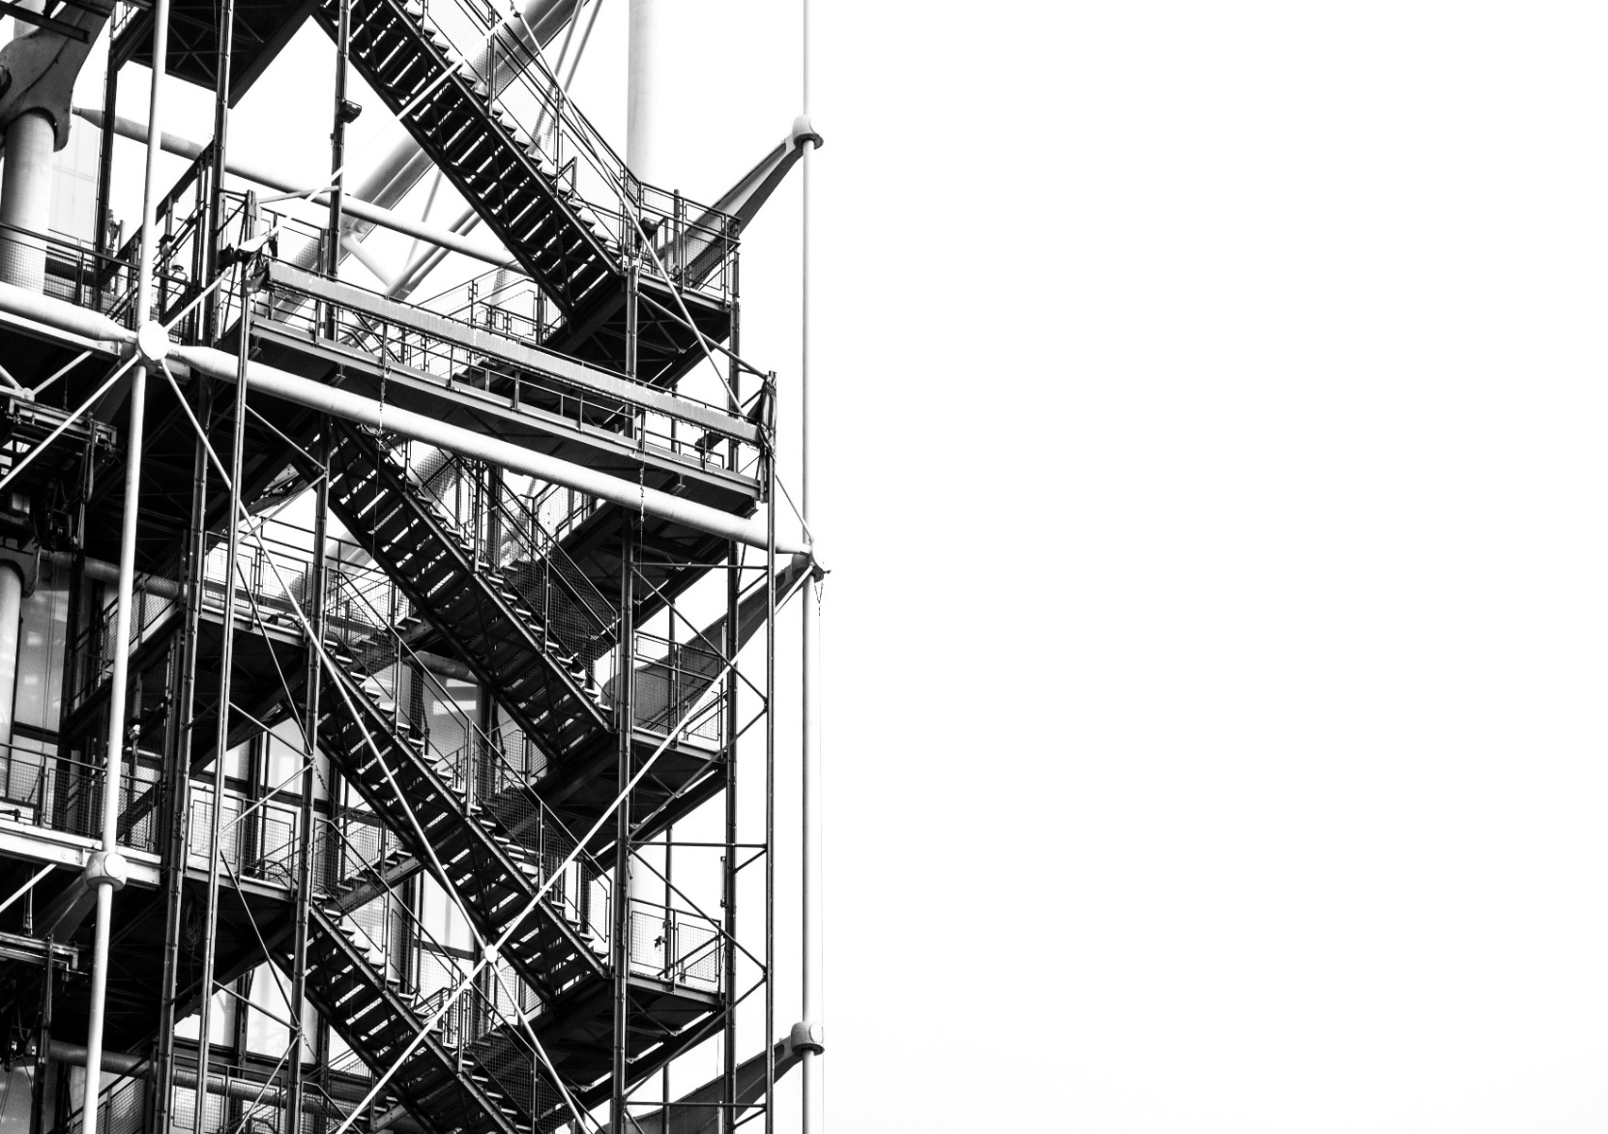
目录（共计134条）
1、总则 (4条）
2、基本规定（8条）
3、安全管理（5条）
3.1一般规定（4条） 3.9中毒和窒息（4条）
3.2高处坠落（6条） 3.10触电（6条）
3.3物体打击（5条） 3.11爆炸（8条）
3.4起重伤害（7条） 3.12爆破作业（5条）
3.5坍塌（14条） 3.13透水（3条）
3.6机械伤害（6条） 3.14淹溺（3条）
3.7冒顶片帮（4条） 3.15灼烫（3条）
3.8车辆伤害（5条）
4、环境管理计（9条）
5、卫生管理 (12条）
6、职业健康管理 (13条）

Slide 45
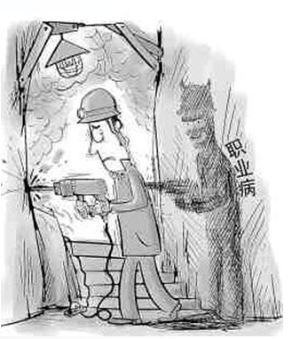
总则
1.0.1 为在建筑与市政工程施工中保障人身健康和生命财产安全、生态环境安全，满足经济社会管理基本需要，制定本规范。
1.0.2 建筑与市政工程施工现场安全、环境、卫生与职业健康管理必须执行本规范。
1.0.3 建筑与市政工程施工应符合国家施工现场安全、环保、防灾减灾、应急管理、卫生及职业健康等方面的政策，实现人身健康和生命财产安全、生态环境安全。
1.0.4 工程建设所采用的技术方法和措施是否符合本规范要求，由相关责任主体判定。其中，创新性的技术方法和措施，应进行论证并符合本规范中有关性能的要求。

Slide 46
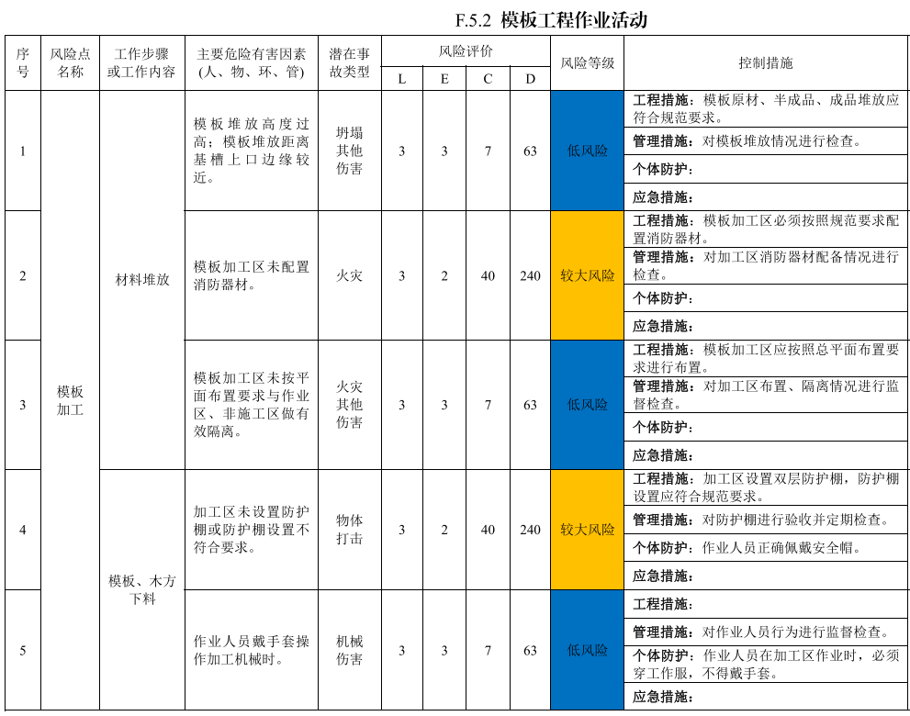
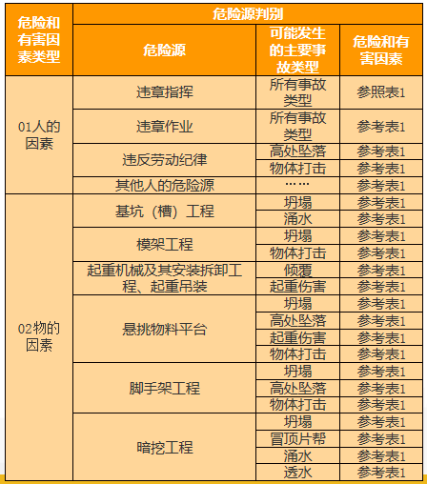
基本规定
2.0.1 工程项目专项施工方案和应急预案应根据工程类型、环境地质条件和工程实践制定。
2.0.2 工程项目应根据工程特点及环境条件进行安全分析、危险源辨识和风险评价，编制重大危险源清单并制定相应的预防和控制措施。
 | 建筑幕墙安装工程 | 坍塌 | 参考表1
 |  | 物体打击 | 参考表1
 |  | 高处坠落 | 参考表1
 | 钢结构、网架和索膜结构安装工程 | 坍塌 | 参考表1
 |  | 物体打击 | 参考表1
 |  | 高处坠落 | 参考表1
02物的因素 | 人工挖孔桩工程 | 坍塌 | 参考表1
 |  | 物体打击 | 参考表1
 |  | 触电 | 参考表1
 |  | 高处坠落 | 参考表1
 |  | 起重伤害 | 参考表1
 |  | 中毒和窒息 | 参考表1
 | 装配式建筑混凝土预制构件安装工程 | 坍塌 | 参考表1
 |  | 物体打击 | 参考表1
 |  | 起重伤害 | 参考表1
 | 高边坡工程 | 坍塌 | 参考表1
 |  | 高处坠落 | 参考表1
 |  | 滑坡 | 参考表1
 |  | 涌泥涌水 | 参考表1
 |  | 物体打击 | 参考表1
 | 高填方工程 | 滑坡 | 参考表1
 |  | 沉陷 | 参考表1
 | 拆除工程 | 坍塌 | 参考表1
 |  | 物体打击 | 参考表1
 |  | 机械伤害 | 参考表1

Slide 47
基本规定
2.0.3 施工现场规划、设计应根据场地情况、人住队伍和人员数量、功能需求、工程所在地气候特点和地方管理要求等各项条件，采取满足施工生产、安全防护、消防、卫生防疫、环境保护、防范自然灾害和规范化管理等要求的措施。
2.0.4 施工现场生活区应符合下列规定:
1 围挡应采用可循环、可拆卸、标准化的定型材料，且高度不得低于 1.8m。
2 应设置门卫室、宿舍、厕所等临建房屋，配备满足人员。管理和生活需要的场所和设施;场地应进行硬化和绿化，并应设置有效的排水设施。
3 出入大门处应有专职门卫，并应实行封闭式管理。
4 应制定法定传染病、食物中毒、急性职业中毒等突发疾病应急预案。
2.0.5 应根据各工种的作业条件和劳动环境等为作业人员配备安全有效的劳动防护用品，并应及时开展劳动防护用品使用培训。
2.0.6 进场材料应具备质量证明文件，其品种、规格、性能等应满足使用及安全卫生要求。
2.0.7 各类设施、设备应具备制造许可证或其他质量证明文件。
2.0.8 停缓建工程项目应做好停工期间的安全保障工作，复工前应进行检查，排除安全隐患。

Slide 48
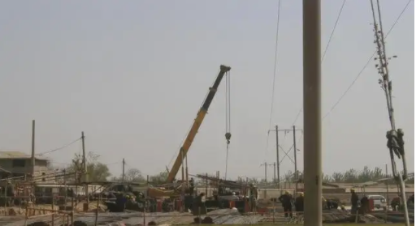
一般规定
3.1.1 工程项目应根据工程特点制定各项安全生产管理制度，建立健全安全生产管理体系。
3.1.2 施工现场应合理设置安全生产宣传标语和标牌，标牌设置应牢固可靠。应在主要施工部位、作业层面、危险区域以及主要通道口设置安全警示标识。
3.1.3 施工现场应根据安全事故类型采取防护措施。对存在的安全问题和隐患，应定人、定时间、定措施组织整改。
3.1.4 不得在外电架空线路正下方施工、吊装、搭设作业棚、建造生活设施或堆放构件、架具、材料及其他杂物等。

Slide 49
事故（危害）类型
3.2 高处坠落
3.3 物体打击
3.4 起重伤害
3.5 坍塌
3.6 机械伤害
3.7 冒顶片帮
3.8 车辆伤害
3.9 中毒与窒息
3.10 触电
3.11 爆炸
3.12 爆破作业
3.13 透水
3.14 淹溺
3.15 烫伤
《企业职工伤亡事故分类》(GB6441）
物体打击
车辆伤害
机械伤害
起重伤害
触电
淹溺
火灾
灼烫
高处坠落
坍塌
冒顶片帮
透水
放炮
瓦斯爆炸
火药爆炸
锅炉爆炸
容器爆炸
其他爆炸
中毒和窒息
其他伤害

Slide 50
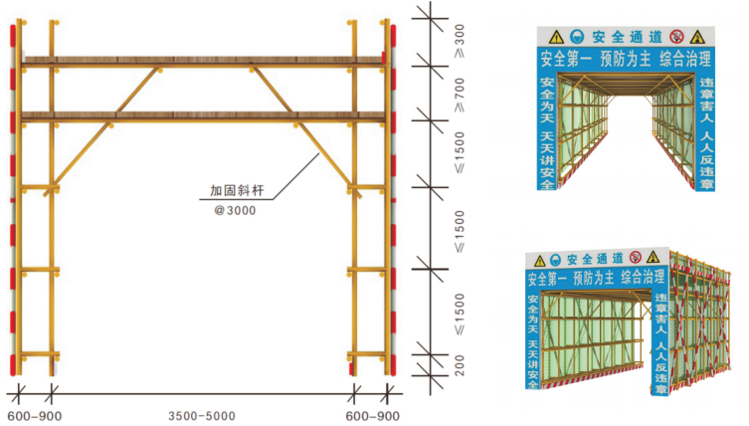
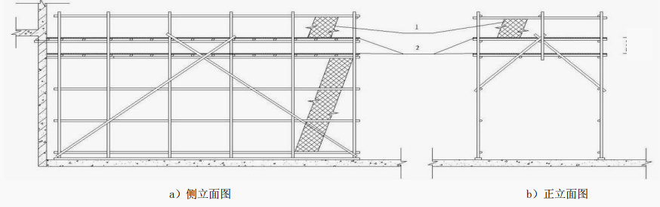
高处坠落
3.2.1 在坠落高度基准面上方 2m及以上进行高空或高处作业时，应设置安全防护设施并采取防滑措施，高处作业人员应正确佩戴安全帽、安全带等劳动防护用品。
3.2.2 高处作业应制定合理的作业顺序。多工种垂直交叉作业存在安全风险时，应在上下层之间设置安全防护设施。严禁无防护措施进行多层垂直作业。

Slide 51
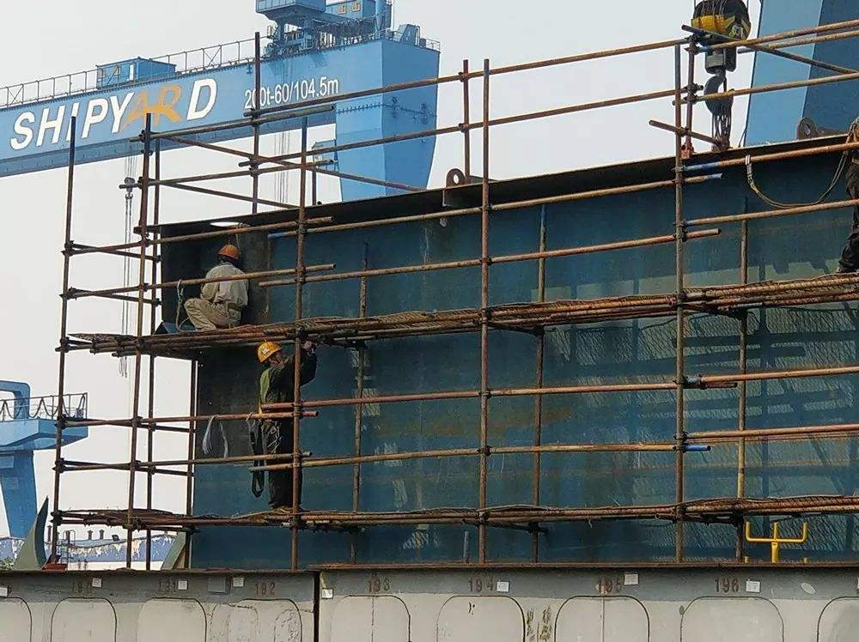
施工现场立体交叉作业时，下层作业的位置，应处于坠落半径之外，坠落半径见下表的规定，模板、脚手架等拆除作业应适当增大坠落半径。当达不到规定时，应设置安全防护棚，下方应设置警戒隔离区。（JGJ80-2016）
序号 | 上层作业高度 | 坠落半径
1 | 2≤h<5 | 3
2 | 5≤h<15 | 4
3 | 15≤h<30 | 5
4 | h≥30 | 6
高处作业

Slide 52
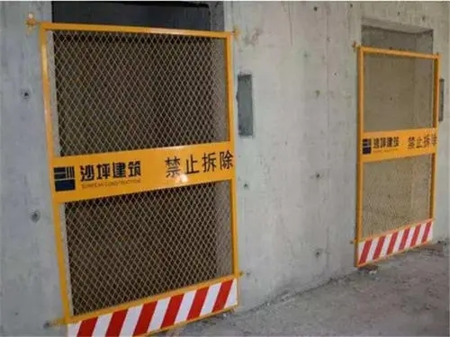
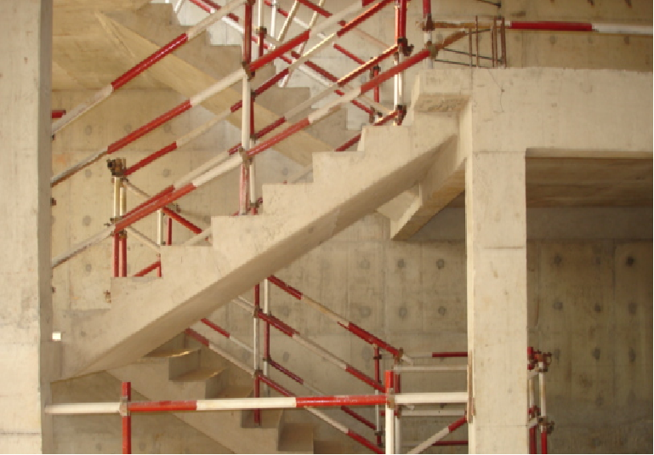
高处坠落
3.2.3 在建工程的预留洞口、通道口、楼梯口、电梯井口等孔洞以及无围护设施或围护设施高度低于 1.2m 的楼层周边、楼梯侧边、平台或阳台边、屋面周边和沟、坑、槽等边沿应采取安全防护措施，并严禁随意拆除。
电梯井口应设置防护门，其高度不应小于 1.5m，防护门底端距地面高度不应大于 50 ㎜，并应设置挡脚板。
楼梯口、平台和梯段边设置防护栏杆当防护栏杆高度大于 1.2m 时，应增设横杆，横杆间距不应大于 600 ㎜。
Notes:
临边作业的防护栏杆应由横杆、立杆及不低于 180 ㎜高的挡脚板组成：
防护栏杆应为两道横杆，上杆距地面高度应为 1.2m，下杆应在上杆和挡脚板中间设置。当防护栏杆高度大于 1.2m 时，应增设横杆，横杆间距不应大于 600 ㎜；
防护栏杆立杆间距不应大于 2m。

Slide 53
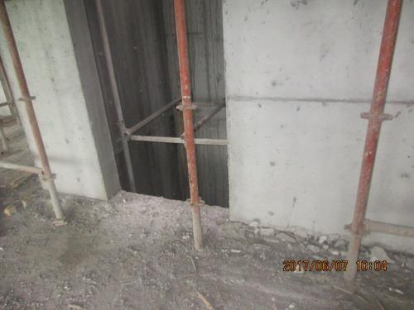
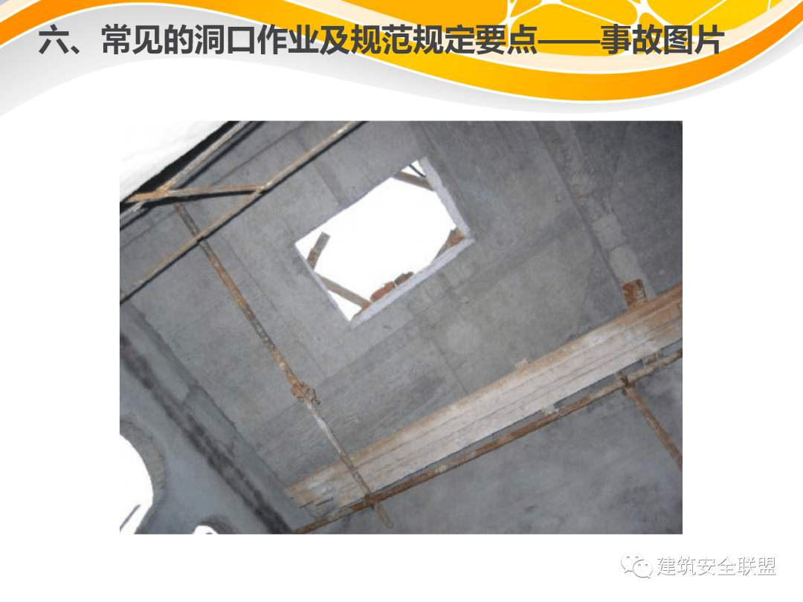
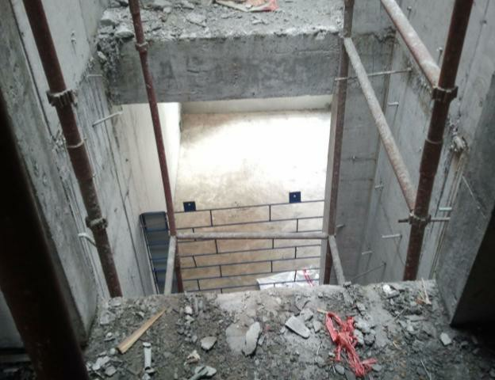
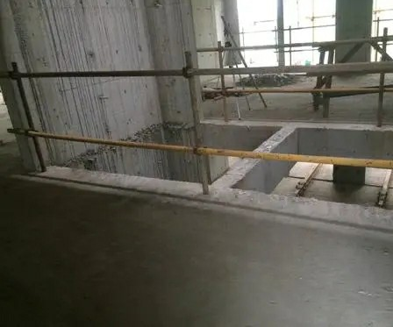
垂直洞口 | 短边边长<500mm | 采取封堵措施
 | 短边边长≥500mm | 在临空一侧设置高度不小于 1.2m 的防护栏杆，并应采用密目式安全立网或工具式栏板封闭，设置挡脚板
非垂直洞口 | 短边尺寸25mm~500mm | 使用满足承载力要求的盖板覆盖
 | 短边尺寸500mm~1500mm | 专项设计盖板覆盖，并应采取固定措施
 | 短边≥1500mm | 在洞口作业侧设置高度不小于 1.2m 的防护栏杆，并应采用密目式安全立网或工具式栏板封闭；洞口应采用安全平网封闭。
※边长不大于 500 ㎜洞口所加盖板，应能承受不小于 1.1kN/㎡的荷载。
相关措施

Slide 54
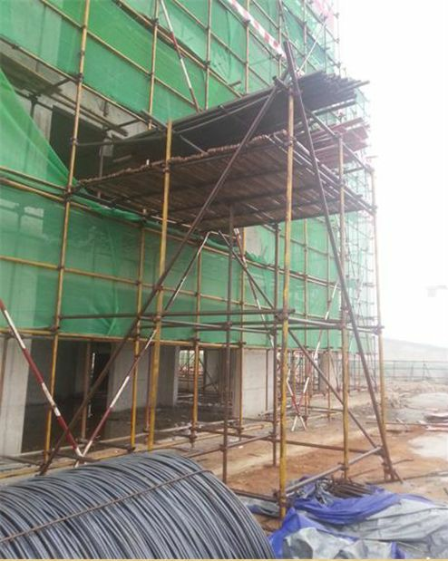
高处坠落
3.2.4 严禁在未固定、无防护设施的构件及管道上进行作业或通行。（同原规范）
3.2.5 各类操作平台、载人装置应安全可靠，周边应设置临边防护，并应具有足够的强度、刚度和稳定性，施工作业荷载严禁超过其设计荷载。
3.2.6 遇雷雨、大雪、浓雾或作业场所5级以上大风等恶劣天气时，应停止高处作业。（原规范为6级）
落地式操作平台的架体构造应符合下列规定：
落地式操作平台的面积不应超过 10 ㎡，高度不应超过 15m，高宽比不应大于 2.5:1；
施工平台的施工荷载不应超过 2.0kN /㎡，接料平台的施工荷载不应超过 3.0kN /㎡；
落地式操作平台应独立设置，并应与建筑物进行刚性连接，不得与脚手架连接。

Slide 55
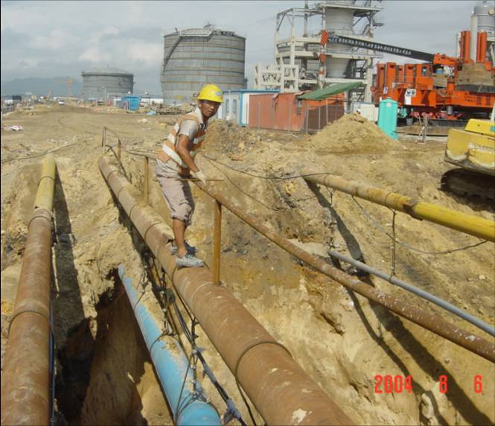

Slide 56
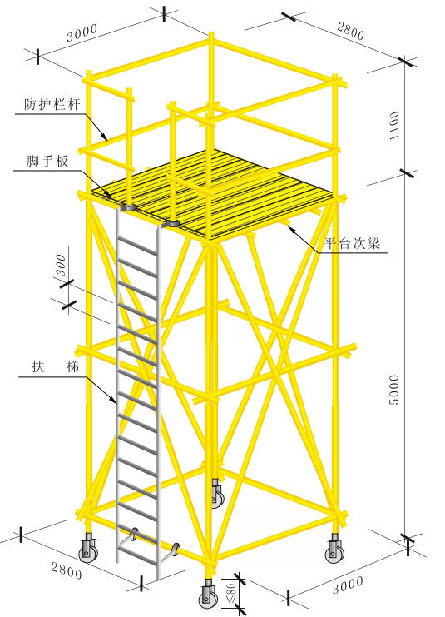
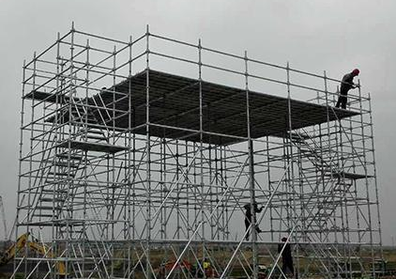
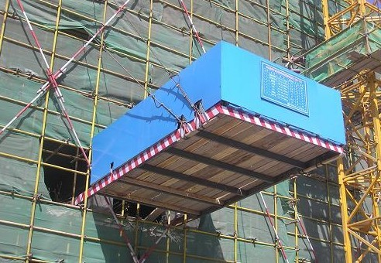
物体打击
3.3.1 在高处安装构件、部件、设施时，应采取可靠的临时固定措施或防坠措施。
3.3.2 在高处拆除或拆卸作业时，严禁上下同时进行。拆卸的施工材料、机具、构件、配件等，应运至地面，严禁抛掷。
3.3.3 施工作业平台物料堆放重量不应超过平台的容许承载力，物料堆放高度应满足稳定性要求。
移动式操作平台的面积不应超过 10 ㎡，高度不应超过 5m，高宽比不应大于 3:1，施工荷载不应超过1.5kN/㎡。
施工平台的施工荷载不应超过 2.0kN /㎡，接料平台的施工荷载不应超过 3.0kN /㎡；
悬挑式操作平台的悬挑长度不宜大于 5m，承载力需经设计验收。

Slide 57
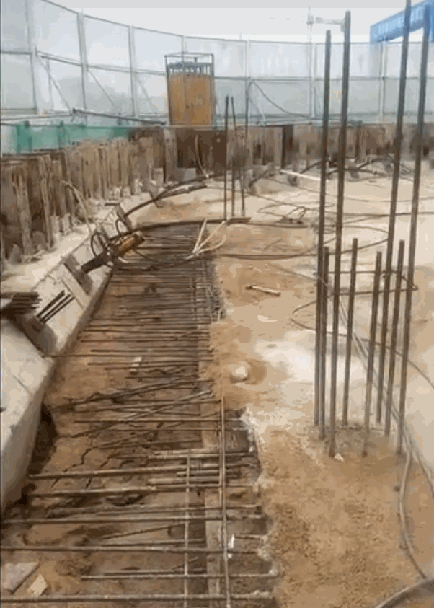
物体打击
3.3.4 安全通道上方应搭设防护设施，防护设施应具备抗高处坠物穿透的性能。
3.3.5 预应力结构张拉、拆除时，预应力端头应采取防护措施，且轴线方向不应有施工作业人员。无粘结预应力结构拆除时，应先解除预应力，再拆除相应结构。

Slide 58
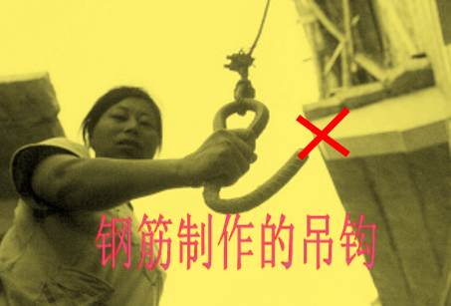

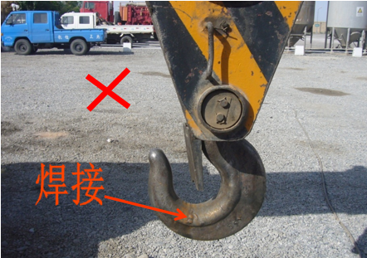
起重伤害
3.4.1 吊装作业前应设置安全保护区域及警示标识，吊装作业时应安排专人监护，防止无关人员进入，严禁任何人在吊物或起重臂下停留或通过。
3.4.2 使用吊具和索具应符合下列规定：
1 吊具和索具的性能、规格应满足吊运要求，并与环境条件相适应；
2 作业前应对吊具与索具进行检查，确认完好后方可投入使用；
3 承载时不得超过额定荷载。
1捻
打结
扭曲
在1捻的1股中有3根线损坏
在1捻中有6根以上的线损坏
必须更换新绳
磨损
鸟笼

Slide 59
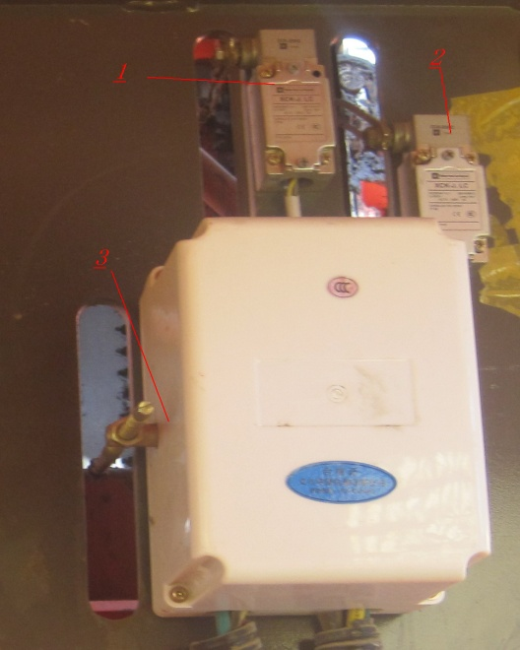
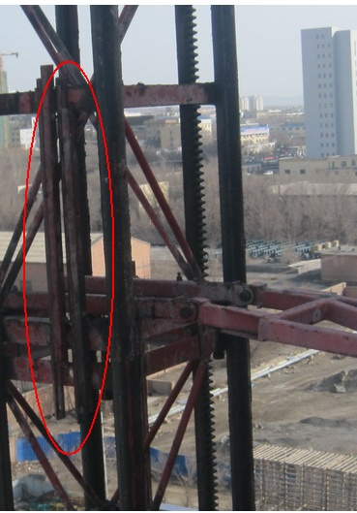
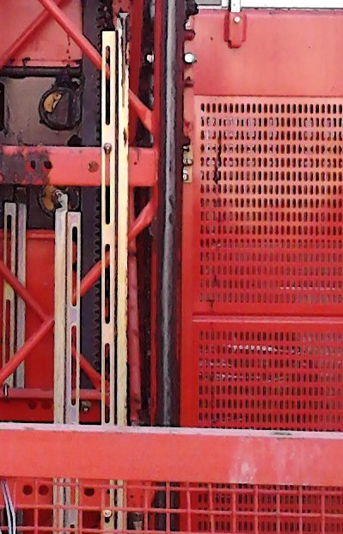
起重伤害
3.4.3 吊装重量不应超过起重设备的额定起重量。吊装作业严禁超载、斜拉或起吊不明重量的物体。
3.4.4 物料提升机严禁使用摩擦式卷扬机。
3.4.5 施工升降设备的行程限位开关严禁作为停止运行的控制开关。
吊笼内限位器和极限开关
1：上限位行程开关；2：下限位行程开关；3：极限开关
上限位器和上极限开关挡块，上限位行程开关动作时，极限开关距挡块0.15m
下限位器和下极限开关挡块，下限位行程开关动作时，极限开关尚未动作

Slide 60
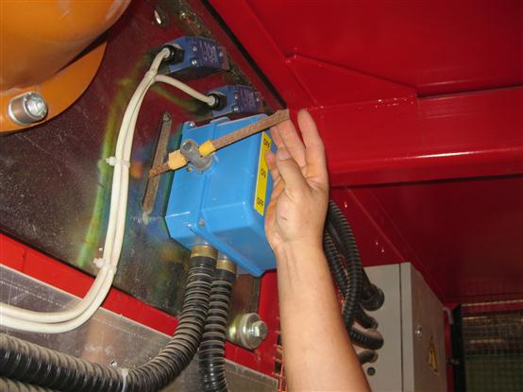
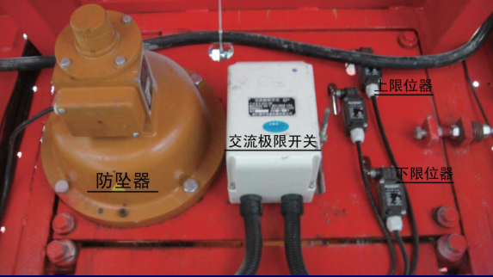
行程限位装置
升降机应设置自动复位的上、下限位开关，升降机应设置极限开关。当限位开关失效时，极限开关应切断总电源，使吊笼停止。极限开关为非自动复位型，其动作后，手动复位才能使吊笼重新启动。

Slide 61
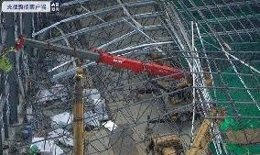
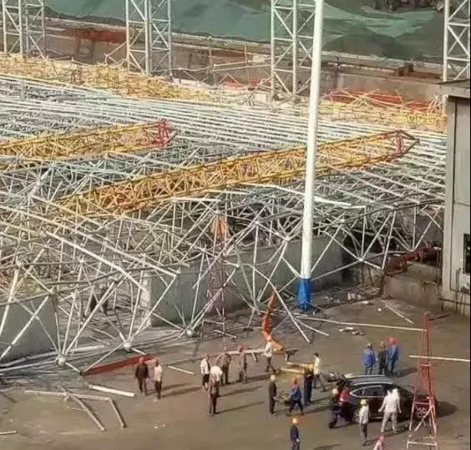
起重伤害
3.4.6 吊装作业时，对未形成稳定体系的部分，应采取临时固定措施。对临时固定的构件，应在安装固定完成并经检查确认无误后，方可解除临时固定措施。
3.4.7 大型起重机械严禁在雨、雪、雾、霾、沙尘等低能见度天气时进行安装拆卸作业；起重机械最高处的风速超过 9.0m/s时，应停止起重机安装拆卸作业。
2021年四川成都“9.10”钢棚网架垮塌事故（4人死亡）
成都轨道交通17号线二期工程建设北路站在修建地面防 尘降噪钢棚时，部分钢棚网架突然倒塌，由于临时设施未按 设计要求设计防倾覆装置，造成该临建发生坍塌。
2016贵州黔西南州“8.13”网架坍塌事故事故（4人死亡）
钢网架吊装安装未到位、支座未锚固、高空拼装未搭设支 撑架、在外力作用下造成钢网架重心位移倾覆失稳。

Slide 62
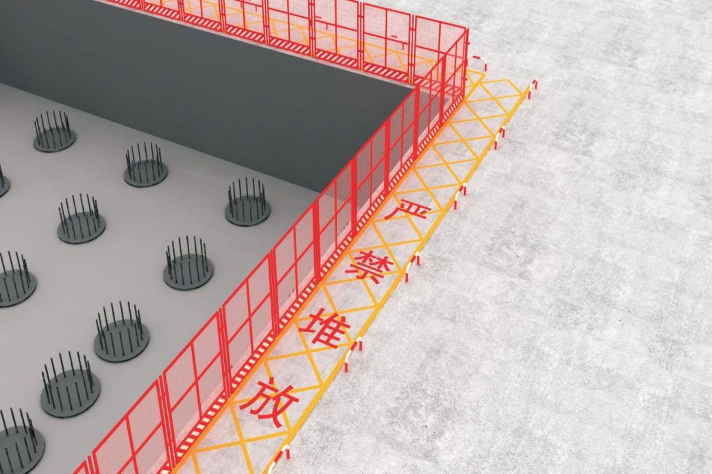
坍塌
3.5.1 土方开挖的顺序、方法应与设计工况相一致，严禁超挖。
3.5.2 边坡坡顶、基坑顶部及底部应采取截水或排水措施。
3.5.3 边坡及基坑周边堆放材料、停放设备设施或使用机械设备等荷载严禁超过设计要求的地面荷载限值。
基坑边堆置土、料具等荷载应在基坑支护设计允许范围内。一般要求坑边荷载的高度不超过 1.5 米，距离大于 1.2 米。

Slide 63
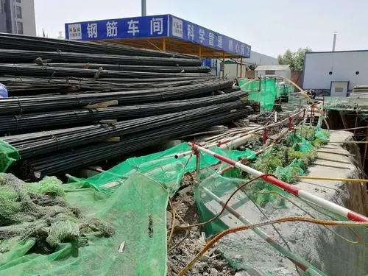
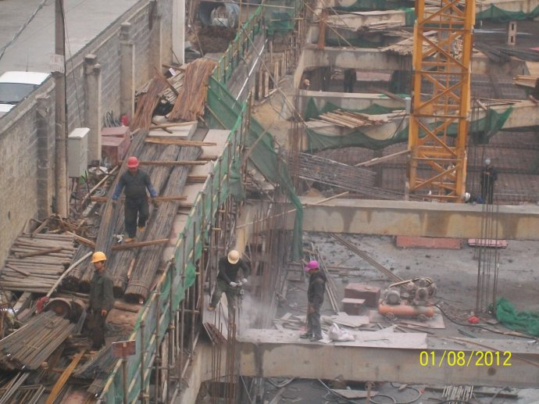
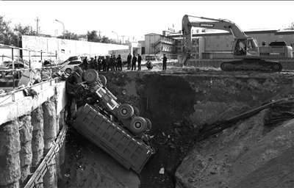
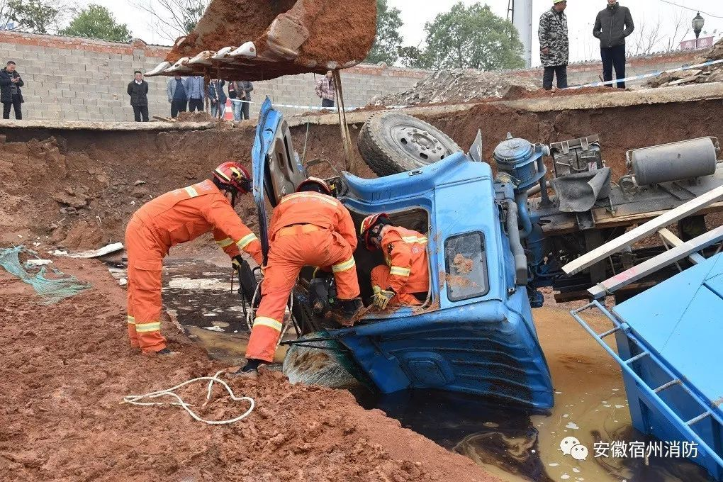
坍塌
基坑边堆载过大
基坑边材料堆放杂乱
自卸车坠入基坑

Slide 64
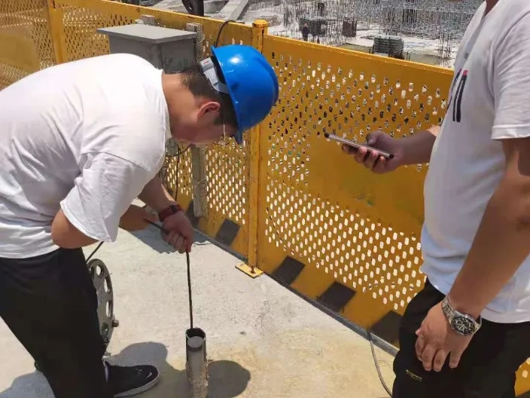
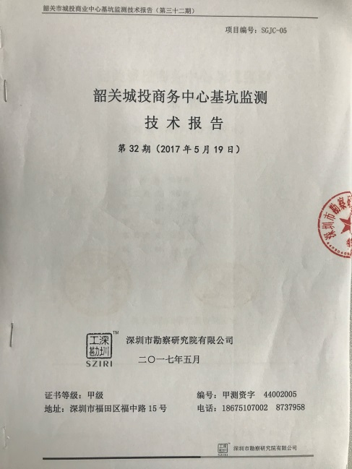
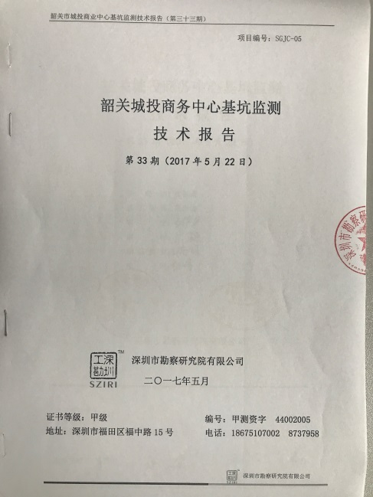
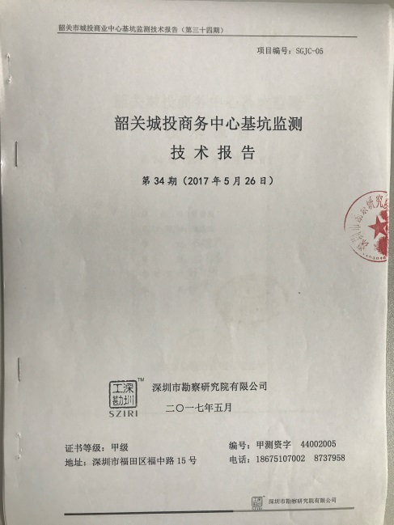
坍塌
3.5.4 边坡及基坑开挖作业过程中，应根据设计和施工方案进行监测。
3.5.5 当基坑出现下列现象时，应及时采取处理措施，处理后方可继续施工。
1、支护结构或周边建筑物变形值超过设计变形控制值；
2、基坑侧壁出现大量漏水、流土，或基坑底部出现管涌；
3、 桩间土流失孔洞深度超过桩径。

Slide 65
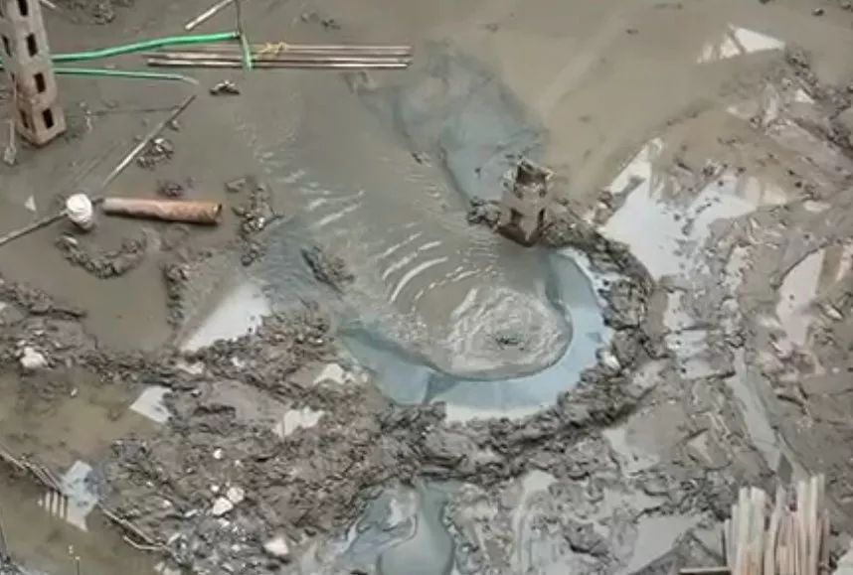
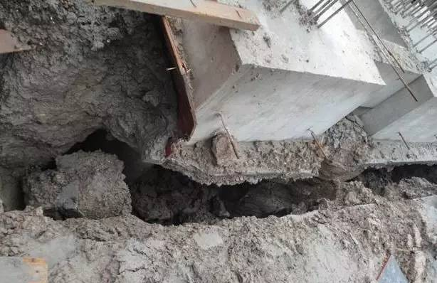
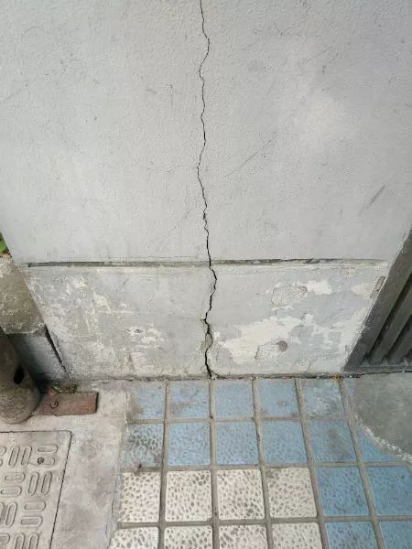
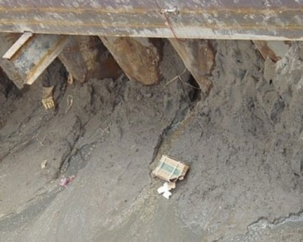

《重大事故隐患判定标准》
第五条：基坑工程有下列情形之一的，应判定为重大事故隐患：
（四）有下列基坑坍塌风险预兆之一，且未及时处理:
3.基坑底部出现管涌；
1.支护结构或周边建筑物变形值超过设计变形控制值；
2.基坑侧壁出现大量漏水、流土；
4.桩间土流失孔洞深度超过桩径。

Slide 66

坍塌
3.5.6 当桩基成孔施工中发现斜孔、弯孔、缩孔、塌孔或沿护筒周围冒浆及地面沉陷等现象时，应及时采取处理措施。
3.5.7 基坑回填应在具有挡土功能的结构强度达到设计要求后进行。
3.5.8 回填土应控制土料含水率及分层压实厚度等参数，严禁使用淤泥、沼泽土、泥炭土、冻土、有机土或含生活垃圾的土。
压实机具 | 分层厚度 | 每层压实遍数
平碾 | 250~300 | 6~8
振动压实机 | 250~350 | 3~4
柴油打夯 | 200~250 | 3~4
人工打夯 | <200 | 3~4
（1） 不能用的土：冻土、淤泥、膨胀性土、含有机物>8％的土、含可溶性硫酸盐>5％的土
（2） 不宜用的土：含水量过大的粘性土

Slide 67

坍塌
3.5.9 模板及支架应根据施工工况进行设计，并应满足承载力、刚度和稳定性要求。（同GB55023）
3.5.10 混凝土强度应达到规定要求后，方可拆除模板和支架。
3.5.11 施工现场物料、物品等应整齐堆放，并应根据具体情况采取相应的固定措施。

Slide 68


3.5.12 临时支撑结构安装、使用时应符合下列规定:
1 严禁与起重机械设备、施工脚手架等连接;
2 临时支撑结构作业层上的施工荷载不得超过设计允许荷载;
3 使用过程中，严禁拆除构配件。
3.5.13 建筑施工临时结构应进行安全技术分析，并应保证在设计使用工况下保持整体稳定性。
坍塌

Slide 69


3.5.14 拆除作业应符合下列规定:
1、拆除作业应从上至下逐层拆除，并应分段进行，不得垂直交叉作业。
2、人工拆除作业时，作业人员应在稳定的结构或专用设备上操作，水平构件上严禁人员聚集或物料集中堆放；拆除建筑墙体时，严禁采用底部掏掘或推倒的方法。
3、拆除建筑时应先拆除非承重结构，再拆除承重结构。
4、上部结构拆除过程中应保证剩余结构的稳定。
坍塌

Slide 70

坍塌

Slide 71




机械伤害
3.6.1 机械操作人员应按机械使用说明书规定的技术性能、承载能力和使用条件正确操作、合理使用机械，严禁超载、超速作业或扩大使用范围。
3.6.2 机械操作装置应灵敏，各种仪表功能应完好，指示装置应醒目、直观、清晰。
3.6.3 机械上的各种安全防护装置、保险装置、报警装置应齐全有效，不得随意更换、调整或拆除。
3.6.4 机械作业应设置安全区域，严禁非作业人员在作业区停留、通过、维修或保养机械。当进行清洁、保养、维修机械时，应设置警示标识，待切断由源、机械停稳后，方可进行操作。
塔式起重机
独立起升高度
附着间距
最高附着以上最大悬高及垂直度
施工升降机
附着间距
最高附着以上最大悬高及垂直度
不符合规范要求
不符合规范要求

Slide 72



机械伤害
3.6.5 工程结构上搭设脚手架、施工作业平台，以及安装塔式起重机、施工升降机等机具设备时，应进行工程结构承载力、变形等验算，并应在工程结构性能达到要求后进行搭设、安装。

Slide 73


机械伤害
3.6.6 塔式起重机安全监控系统应具有数据存储功能，其监视内容应包含起重量、起重力矩、起升高度、幅度、回转角度、运行行程等信息。塔式起重机有运行危险趋势时，控制回路电源应能自动切断。
塔吊构造图

Slide 74

冒顶片帮
3.7.1 暗挖施工应合理规划开挖顺序，严禁超挖，并应根据围岩情况、施工方法及时采取有效支护，当发现支护变形超限或损坏时，应立即整修和加固。
3.7.2 盾构作业时，掘进速度应与地表控制的隆陷值、进出土量及同步注浆等相协调。
什么是冒顶片帮？
冒顶片帮是指矿井、隧道、涵洞开挖、衬砌过程中因开挖或支护不当，顶部或侧壁大面积垮塌造成伤害的事故。矿井作业面、巷道侧壁在矿山压力作用下变形，破坏而脱落的现象称为片帮，顶部垮落称为冒顶，二者常同时发生。两者常同时发生人身伤亡事故，统称为冒顶片帮。适用于矿山、地下开采、掘进及其他坑道作业发生的坍塌事故。

Slide 75

冒顶片帮
3.7.3 盾构掘进中遇有下列情况之一时，应停止掘进，分析原因并采取措施:
1 盾构前方地层发生坍塌或遇有障碍;
2 盾构自转角度超出允许范围;
3 盾构位置偏离超出允许范围;
4 盾构推力增大超出预计范围;
5 管片防水、运输及注浆等过程发生故障。
3.7.4 顶进作业前，应对施工范围内的既有线路进行加固。顶进施工时应对既有线路、顶力体系和后背实时进行观测、记录、分析和控制，发现变形和位移超限时，应立即进行调整。

Slide 76
车辆伤害
3.8.1 施工车辆运输危险物品时应悬挂警示牌。
3.8.2 施工现场车辆行驶道路应平整坚实，在特殊路段应设置反光柱、爆闪灯、转角灯等设施，车辆行驶应遵守施工现场限速要求。
3.8.3 车辆行驶过程中，严禁人员上下。
3.8.4 夜间施工时，施工现场应保障充足的照明，施工车辆应降低行驶速度。
3.8.5 施工车辆应定期进行检查、维护和保养。

Slide 77
中毒和窒息
3.9.1 领取和使用有毒物品时，应实行双人双重责任制，作业中途不得擅离职守。
3.9.2 施工单位应根据施工环境设置通风、换气和照明等设备。
3.9.3 受限或密闭空间作业前，应按照氧气、可燃性气体、有毒有害气体的顺序进行气体检测。当气体浓度超过安全允许值时，严禁作业。
3.9.4 室内装修作业时，严禁使用苯、工业苯、石油苯、重质苯及混苯作为稀释剂和溶剂，严禁使用有机溶剂清洗施工用具。建筑外墙清洗时，不得采用强酸强碱清洗剂及有毒有害化学品。

Slide 78



《重大事故隐患判定标准》
第十一条：有限空间作业有下列情形之一的，应判定为重大事故隐患：
先通风
再检测
后作业
（1）有限空间作业未履行“作业审批制度”，未对施工人员进行专项安全教育培训,未执行“先通风、再检测、后作业”原则；
（2）有限空间作业时现场未有专人负责监护工作。

Slide 79


触电
3.10.1 施工现场用电的保护接地与防雷接地应符合下列规定:
1 保护接地导体(PE)、接地导体和保护联结导体应确保自身可靠连接;
2 采用剩余电流动作保护电器时应装设保护接地导体(PE);
3 共用接地装置的电阻值应满足各种接地的最小电阻值的要求。
工作接地（100kVA以上，4Ω；100kVA及以下，10Ω；1000Ω·m以上，30Ω）
保护接地（4Ω）
防雷接地（30Ω）
防静电接地（100Ω，高土壤电阻率1000Ω）
重复接地（配电室或总配电箱处、分配电箱处、开关箱处，10Ω）

Slide 80


触电
3.10.2 施工用电的发电机组电源应与其他电源互相闭锁，严禁并列运行。
3.10.3 施工现场配电线路应符合下列规定:
1 线缆敷设应采取有效保护措施，防止对线路的导体造成机械损伤和介质腐蚀。
2 电缆中应包含全部工作芯线、中性导体(N)及保护接地导体(PE)或保护中性导体(PEN);保护接地导体(PE)及保护中性导体(PEN)外绝缘层应为黄绿双色;中性导体(N)外绝缘层应为淡蓝色;不同功能导体外绝缘色不应混用。
双电源切换开关

Slide 81



触电
特殊作业环境（隧道、人防工程，高温、有导电灰尘、比较潮湿等作业环境）照明未按规定使用安全电压的，应判定为重大事故隐患。
3.10.4 施工现场的特殊场所照明应符合下列规定:
1 手持式灯具应采用供电电压不大于 36V的安全特低电压(SELV)供电;
2 照明变压器应使用双绕组型安全隔离变压器，严禁采用自耦变压器;
3 安全隔离变压器严禁带入金属容器或金属管道内使用。

Slide 82
触电
3.10.5 电气设备和线路检修应符合下列规定:
1 电气设备检修、线路维修时，严禁带电作业。应切断并隔离相关配电回路及设备的电源，并应检验、确认电源被切除，对应配电间的门、配电箱或切断电源的开关上锁，及应在锁具或其箱门、墙壁等醒目位置设置警示标识牌。
2 电气设备发生故障时，应采用验电器检验，确认断电后方可检修，并在控制开关明显部位悬挂“禁止合闸、有人工作”停电标识牌，停送电必须由专人负责。
3 线路和设备作业严禁预约停送电。
3.10.6 管道、容器内进行焊接作业时，应采取可靠的绝缘或接地措施，并应保障通风。

Slide 83
爆炸
3.11.1 柴油、汽油、氧气瓶、乙炔气瓶、煤气罐等易燃、易爆液体或气体容器应轻拿轻放，严禁暴力抛掷，并应设置专门的存储场所，严禁存放在住人用房。
3.11.2 严禁利用输送可燃液体、可燃气体或爆炸性气体的金属管道作为电气设备的保护接地导体。
3.11.3 输送管道进行强度和严密性试验时，严禁使用可燃气体和氧气进行试验。
3.11.4 当管道强度试验和严密性试验中发现缺陷时，应待试验压力降至大气压后进行处理，处理合格后应重新进行试验。
3.11.5 设备、管道内部涂装和衬里作业时，应采用防爆型电气设备和照明器具，并应采取防静电保护措施。可燃性气体、蒸汽和粉尘浓度应控制在可燃烧极限和爆炸下限的 10%以下。

Slide 84
爆炸
3.11.6 输送臭氧、氧气的管道及附件在安装前应进行除锈、吹扫、脱脂。
3.11.7 压力容器及其附件应合格、完好和有效。严禁使用减压。器或其他附件缺损的氧气瓶。严禁使用乙炔专用减压器、回火防止器或其他附件缺损的乙炔气瓶。
3.11.8 对承压作业时的管道、容器或装有剧毒、易燃、易爆物品的容器，严禁进行焊接或切割作业。

Slide 85


爆破作业
3.12.1 爆破作业前应对爆区周围的自然条件和环境状况进行调查，了解危及安全的不利环境因素，并应采取必要的安全防范措施。
采用爆破拆除的建筑一般 为混凝土结构，高度超过20m（六层），面积大于5000平方米.
3.12.2 爆破作业前应确定爆破警戒范围，并应采取相应的警戒措施。应在人员、机械、车辆全部撤离或者采取防护措施后方可起爆。
3.12.3 爆破作业人员应按设计药量进行装药，网路敷设后应进行起爆网路检查，起爆信号发出后现场指挥应再次确认达到安全起爆条件，然后下令起爆。

Slide 86

爆破作业
3.12.4 露天浅孔、深孔、特种爆破实施后，应等待 5min 后方准许人员进入爆破作业区检查；当无法确认有无盲炮时，应等待15min 后方准许人员进入爆破作业区检查；地下工程爆破后，经通风除尘排烟确认井下空气合格后，应等待 15min 后方准许人员进入爆破作业区检查。
3.12.5 有下列情况之一时，严禁进行爆破作业:
1 爆破可能导致不稳定边坡、滑坡、崩塌等危险；
2 爆破可能危及建(构)筑物、公共设施或人员的安全；
3 危险区边界未设警戒的；
4 恶劣天气条件下。
一次失败的爆破拆除

Slide 87

透水
3.13.1 地下施工作业穿越富水地层、岩溶发育地质、采空区以及其他可能引发透水事故的施工环境时，应制定相应的防水、排水、降水、堵水及截水措施。
3.13.2 盾构机气压作业前，应通过计算和试验确定开挖仓内气压，确保地层条件满足气体保压的要求。
3.13.3 钢板桩或钢管桩围堰施工前，其锁口应采取止水措施；土石围堰外侧迎水面应采取防冲刷措施，防水应严密；施工过程中应监测水位变化，围堰内外水头差应满足安全要求。

Slide 88
淹溺
3.14.1 当场地内开挖的槽、坑、沟、池等积水深度超过 0.5m时，应采取安全防护措施。
3.14.2 水上或水下作业人员，应正确佩戴救生设施。
3.14.3 水上作业时，操作平台或操作面周边应采取安全防护措施。

Slide 89

灼烫
3.15.1高温条件下，作业人员应正确佩戴个人防护用品。
3.15.2 带电作业时，作业人员应采取防灼烫的安全措施。
3.15.3 具有腐蚀性的酸、碱、盐、有机物等应妥善储存、保管和使用，使用场所应有防止人员受到伤害的安全措施。
1、不管是烧伤或烫伤，创面严禁用红汞、碘酒、酱油等涂抹。如烫伤或烧伤严重，不可使用烫伤药膏或其他油剂，不可刺穿水疱。
2、烫伤处理要点：
(1)立即冷却患部。
(2)避免患部受到感染。
(3)立即接受适当治疗。当然，如果烫伤范围广，则需立刻叫救护车紧急送医。

Slide 90
环境管理
4.0.1 主要通道、进出道路、材料加工区及办公生活区地面应全部进行硬化处理；施工现场内裸露的场地和集中堆放的土方应采取覆盖、固化或绿化等防尘措施。易产生扬尘的物料应全部篷盖。
4.0.2 施工现场出口应设冲洗池和沉淀池，运输车辆底盘和车轮全部冲洗干净后方可驶离施工现场。施工场地、道路应采取定期洒水抑尘措施。
4.0.3 建筑垃圾应分类存放、按时处置。收集、储存、运输或装卸建筑垃圾时应采取封闭措施或其他防护措施。
4.0.4 施工现场严禁熔融沥青及焚烧各类废弃物。
4.0.5 严禁将有毒物质、易燃易爆物品、油类、酸碱类物质向城市排水管道或地表水体排放。
4.0.6 施工现场应设置排水沟及沉淀池，施工污水应经沉淀处理后，方可排入市政污水管网。

Slide 91
环境管理
4.0.7 严禁将危险废物纳入建筑垃圾回填点、建筑垃圾填埋场，或送入建筑垃圾资源化处理厂处理。
4.0.8 施工现场应编制噪声污染防治工作方案并积极落实，并应采用有效的隔声降噪设备、设施或施工工艺等，减少噪声排放，降低噪声影响。
4.0.9 施工现场应在安全位置设置临时休息点。施工区域禁止吸烟。

Slide 92


卫生管理
5.0.1 施工现场应根据工人数量合理设置临时饮水点。施工现场生活饮用水应符合卫生标准。
5.0.2 饮用水系统与非饮用水系统之间不得存在直接或间接连接。
5.0.3 施工现场食堂应设置独立的制作间、储藏间，配备必要的排风和冷藏设施；应制定食品留样制度并严格执行。
5.0.4 食堂应有餐饮服务许可证和卫生许可证，炊事人员应持有身体健康证。
5.0.5 施工现场应选择满足安全卫生标准的食品，且食品加工、准备、处理、清洗和储存过程应无污染、无毒害。

Slide 93

卫生管理
5.0.6 施工现场应根据施工人员数量设置厕所，厕所应定期清扫、消毒，厕所粪便严禁直接排人雨水管网、河道或水沟内。
5.0.7 施工现场和生活区应设置保障施工人员个人卫生需要的设施。
5.0.8 施工现场生活区宿舍、休息室应根据人数合理确定使用面积、布置空间格局，且应设置足够的通风、采光、照明设施。
5.0.9 办公区和生活区应采取灭鼠、灭蚊蝇、灭蟑螂及灭其他害虫的措施。
JGJ146-2013
宿舍内应保证必要的生活空间，室内净高不得小于2.5m，通道宽度不得小于0.9m，住宿人员人均面积不得小于2.5m，每间宿舍居住人员不得超过 16人。宿舍应有专人负责管理，床头宜设置姓名卡。

Slide 94
卫生管理
5.0.10 办公区和生活区应定期消毒，当遇突发疫情时，应及时上报，并应按卫生防疫部门相关规定进行处理。
5.0.11 办公区和生活区应设置封闭的生活垃圾箱，生活垃圾应分类投放，收集的垃圾应及时清运。
5.0.12 施工现场应配备充足有效的医疗和急救用品，且应保障在需要时方便取用。

Slide 95
职业健康管理
6.0.1 应为从事放射性、高毒、高危粉尘等方面工作的作业人员，建立、健全职业卫生档案和健康监护档案，定期提供医疗咨询服务。
6.0.2 架子工、起重吊装工、信号指挥工配备劳动防护用品应符合下列规定:
1、架子工、塔式起重机操作人员、起重吊装工应配备灵便紧口的工作服、系带防滑鞋和工作手套；
2、信号指挥工应配备专用标识服装，在强光环境条件作业时，应配备有色防护眼镜。
6.0.3 电工配备劳动防护用品应符合下列规定:
1、维修电工应配备绝缘鞋、绝缘手套和灵便紧口的工作服；
2、安装电工应配备手套和防护眼镜；
3、高压电气作业时，应配备相应等级的绝缘鞋、绝缘手套和有色防护眼镜。

Slide 96




职业健康管理
6.0.4 电焊工、气割工配备劳动防护用品应符合下列规定:
1、电焊工、气割工应配备阻燃防护服、绝缘鞋、鞋盖、电焊手套和焊接防护面罩；高处作业时，应配备安全帽与面罩连接式焊接防护面罩和阻燃安全带；
2、进行清除焊渣作业时，应配备防护眼镜；
3、进行磨削钨极作业时，应配备手套、防尘口罩和防护眼镜；
4、进行酸碱等腐蚀性作业时，应配备防腐蚀性工作服、耐酸碱胶鞋、耐酸碱手套、
防护口罩和防护眼镜；
5、在密闭环境或通风不良的情况下，应配备送风式防护面罩。
焊工防护鞋
电焊手套
防护面罩
棉帆布工作服

Slide 97




职业健康管理
6.0.5 锅炉、压力容器及管道安装工配备劳动防护用品应符合下列规定:
1 锅炉、压力容器安装工及管道安装工应配备紧口工作服和保护足趾安全鞋；在强光环境条件作业时，应配备有色防护眼镜；
2 在地下或潮湿场所作业时，应配备紧口工作服、绝缘鞋和绝缘手套。
6.0.6 油漆工在进行涂剧、喷漆作业时，应配备防静电工作服、防静电鞋、防静电手套、防毒口罩和防护眼镜；进行砂纸打磨作业时，应配备防尘口罩和密闭式防护眼镜。
防静电手套
防毒口罩
防护眼镜

Slide 98


职业健康管理
6.0.7 普通工进行淋灰、筛灰作业时，应配备高腰工作鞋、鞋盖、手套和防尘口罩，并应配备防护眼镜；进行抬、扛物料作业时，应配备垫肩；进行人工挖扩桩孔井下作业时，应配备雨靴、手套和安全绳；进行拆除工程作业时，应配备保护足趾安全鞋和手套。
6.0.8 磨石工应配备紧口工作服、绝缘胶靴、绝缘手套和防尘口罩。
6.0.9 防水工配备劳动防护用品应符合下列规定:
1 进行涂刷作业时，应配备防静电工作服、防静电鞋和鞋盖、防护手套、防毒口罩和防护眼镜；
2 进行沥青熔化、运送作业时，应配备防烫工作服、高腰布面胶底防滑鞋和鞋盖、工作帽、耐高温长手套、防毒口罩和防护眼镜。
垫肩
保护足趾的钢包头

Slide 99
职业健康管理
6.0.10 钳工、铆工、通风工配备劳动防护用品应符合下列规定:
1 使用锉刀、刮刀、錾子、扁铲等工具进行作业时，应配备紧口工作服和防护眼镜；
2 进行剔凿作业时，应配备手套和防护眼镜；进行搬抬作业时，应配备保护足趾安全鞋和手套；
3 进行石棉、玻璃棉等含小毒材料作业时，应配备防异物工作服、防尘口罩、风帽、风镜和薄膜手套。
6.0.11 电梯、起重机械安装拆卸工进行安装、拆卸和维修作业时，应配备紧口工作服、保护足趾安全鞋和手套。
6.0.12 进行电钻、砂轮等手持电动工具作业时，应配备绝缘鞋、绝缘手套和防护眼镜；进行可能飞溅渣屑的机械设备作业时，应配备防护眼镜。

Slide 100



职业健康管理
6.0.13 其他特殊环境作业的人员配备劳动防护用品应符合下列规定:
1、在噪声环境下工作的人员应配备耳塞、耳罩或防噪声帽等；
2、进行地下管道、井、池等检查、检修作业时，应配备防毒面具、防滑鞋和手套；
3、在有毒、有害环境中工作的人员应配备防毒面罩或面具；
4、冬期施工期间或作业环境温度较低时，应为作业人员配备防寒类防护用品；
5、雨期施工期间，应为室外作业人员配备雨衣、雨鞋等个人防护用品。
耳塞
防噪声帽
防毒面具

Slide 101
规范出台后的启示
04

Slide 102
掌握安全卫生与职业健康管理的主要依据
《重大事故隐患判定标准》
用人单位应当为劳动者创造符合国家职业卫生标准和卫生要求的工作环境和条件，并采取措施保障劳动者获得职业卫生保护
《劳动合同法》
《安全生产法》
危险作业罪
强令他人违章冒险作业罪
生产经营单位与从业人员订立的劳动合同，应当载明有关保障从业人员劳动安全、防止职业危害的事项，以及依法为从业人员办理工伤保险的事项
其他严重违反房屋市政工程安全生产法律法规、部门规章及强制性标准，且存在危害程度较大、可能导致群死群伤或造成重大经济损失的现实危险，应判定为重大事故隐患。
企业职工一方与用人单位通过平等协商，可以就劳动报酬、工作时间、休息休假、劳动安全卫生、保险福利等事项订立集体合同
《职业病防治法》
《刑法》

Slide 103




做好职业健康管理制度的制定和实施落实
项目层面、全员参与
应执行企业施工安全管控各项管理制度，负责具体实施施工安全风险管控。应明确项目部各部门、施工班组、管理人员及作业 人员的工作职责和内容。
动态管控
危害预防措施实时更新，随政策、事故类型、环境变化、卫生、人员健康状况等情况变化而调整
企业层面、全员参与
关口前移，预防为主
企业应健全完善施工安全预防控制体系，建立安全危害管控责任制和各项管理制度，明确安全、技术、生产、成本等职能部门的施工安全风险职责，建立考核奖惩、全员培训等工作机制
安全卫生、职业健康只能是预防，强化事后处理向事前预防转变的观念；由临时对策向长效机制转变。

Slide 104
《国家卫生健康委办公厅关于深入开展职业病危害专项治理工作的通知》
为巩固和深化尘肺病防治攻坚行动成果，大力推进“十四五”时期职业病防治工作，保障劳动者职业健康权益，国家卫生健康委办公厅印发了关于深入开展职业病危害专项治理工作的通知（以下简称《通知》），决定自2022年1月起至2025年12月在全国范围深入开展职业病危害专项治理工作。
（一）安排部署阶段（2022年1月-8月）。
国家卫生健康委确定治理企业名单，建立基础台账。地方各级卫生健康行政部门对治理企业名单和台账进行补充完善。省级卫生健康行政部门结合本地区实际和治理企业情况，制定本地区专项治理工作方案。
（二）治理整改阶段（2022年9月-2025年6月）。
被治理企业针对职业病危害超标岗位制定切实可行的整改方案，优先采用工程技术措施，从源头减少和降低职业病危害，完成专项治理的治理企业应委托有资质的技术服务机构对工作场所职业病危害因素进行检测，由技术服务机构出具相应检测报告。地方各级卫生健康行政部门对治理企业开展督促指导，定期调度本地区专项治理工作进展情况，并认真做好年度总结。国家卫生健康委将每年对全国专项治理工作进行总结和通报。
（三）全面总结阶段（2025年7月-12月）。
各级卫生健康行政部门对专项治理工作进行全面总结，客观评价和总结专项治理工作成效。国家卫生健康委将组织对专项治理工作进行总体评估和全面总结。

Slide 105

数字建造技术和产品提供商
0571-56035577
品茗科技股份有限公司（688109.SH）
地址：杭州市西湖区西斗门路3号天堂软件园B幢A座4楼

